Slide 1

월간 Dacon 4회 코로나 데이터 시각화 경진대회
Job_seeker
< 금배성, 김민지, 최수진 >
https://dacon.io

Slide 2
목차
0
연구 개요
1
코로나 현황
2
코로나 * 유동인구
3
코로나 * 고령층
4
결론 및 제언

Slide 3
Chapter 0
연구 개요
0
1
코로나 현황
2
코로나 * 유동인구
3
코로나 * 고령층
4
결론 및 제언

Slide 4
0-1. 연구 목적
연구 목적
코로나 사태를 [현황 – 유동인구 – 고령층] 으로 나눠,
코로나 사태에 대한 이해 및 인사이트 도출
현황 : 코로나 사태 현황을 시각화하여 시간이 흐름에 따라 변화 양상을 분석
유동인구 : 코로나의 전파율을 낮추기 위한 유동인구 제어의 필요성 분석
고령층 : 고령층에 대한 보호의 필요성 분석

Slide 5
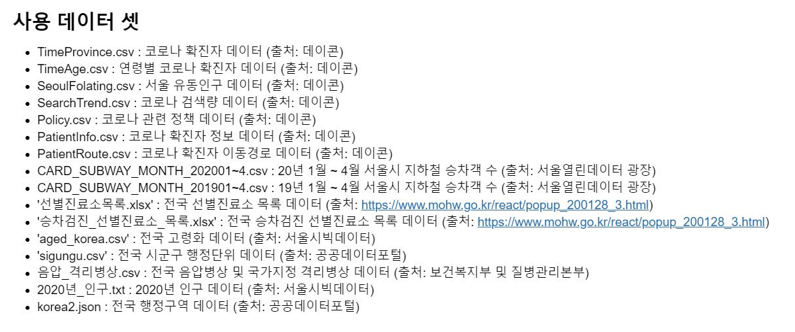
0-2. 사용 데이터 셋

Slide 6
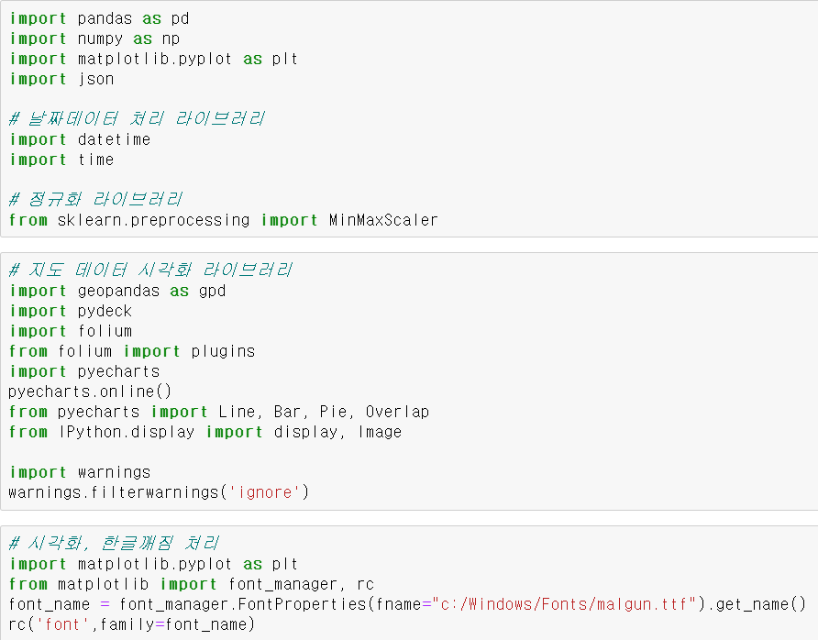
0-3. 사용 라이브러리
주요 시각화 도구
Pydeck
Pyecharts
Folium

Slide 7
Chapter 1
0
연구 개요
1
코로나 현황
2
코로나 * 유동인구
3
코로나 * 고령층
4
결론 및 제언

Slide 8
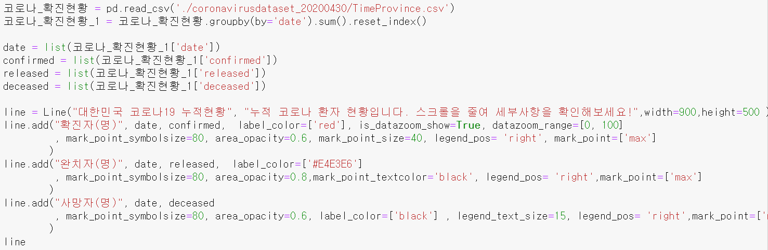
1-1. 누적현황
1
2
2. ‘pychart’라이브러리를 활용한 시각화
일자를 x축에 할당 후
확진자, 완치자, 사망자를 누적 라인 그래프로 표시하여
누진확진자가 어떠한 양상으로
완치 or 사망에 이르고 있는지 나타냄
1. 기본적인 환자 현황을 나타내기 위해 ‘TimeProvince.csv’ 파일을 통해
일별 누적 확진자, 일별 누적 완치자,
일별 누적 사망자 데이터 가져오기

Slide 9
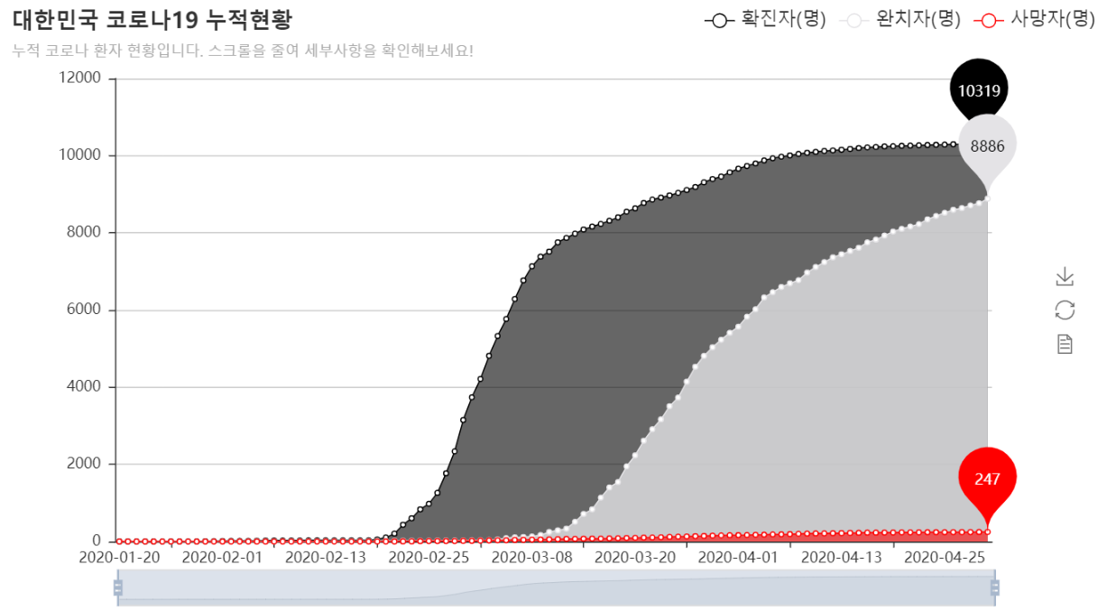
1-1. 누적현황
첫 확진자가 발생한 2020년 1월 20일부터 4월 30일까지의 코로나19의 일별 누적현황입니다.
사망자의 비율은 매우 낮으며, 급격히 증가한 누적확진자 추이가 시간 차를 두고 완치자로 대체되는 것을 확인할 수 있습니다.

Slide 10
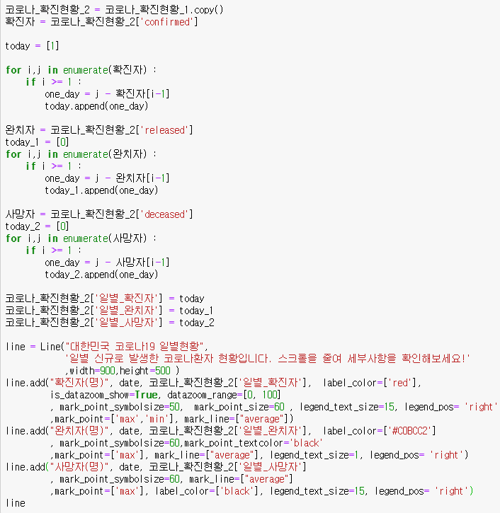
1-2. 일별현황
1
1. 일별데이터 칼럼 추가
누적 현황이 아닌
일별로 얼마나 확진자 및 완치자,사망자가 발생했는지 확인하기 위해
for 문으로 누적 데이터 칼럼을 일별 데이터로 변환하며 일별데이터 칼럼 추가
2. ‘pyecharts’라이브러리를 활용한 시각화
라인그래프로 일별 양상을 보여줌으로써
일별 발생량이 어떻게 변화하고 있는지 시각화
최대값, 최소값을 표시하여 어느시기에 가장 높은수준인지 확인할 수 있으며
평균을 표시하여 확진, 완치, 사망간의 관계를 직관적으로 확인할 수 있음
2

Slide 11
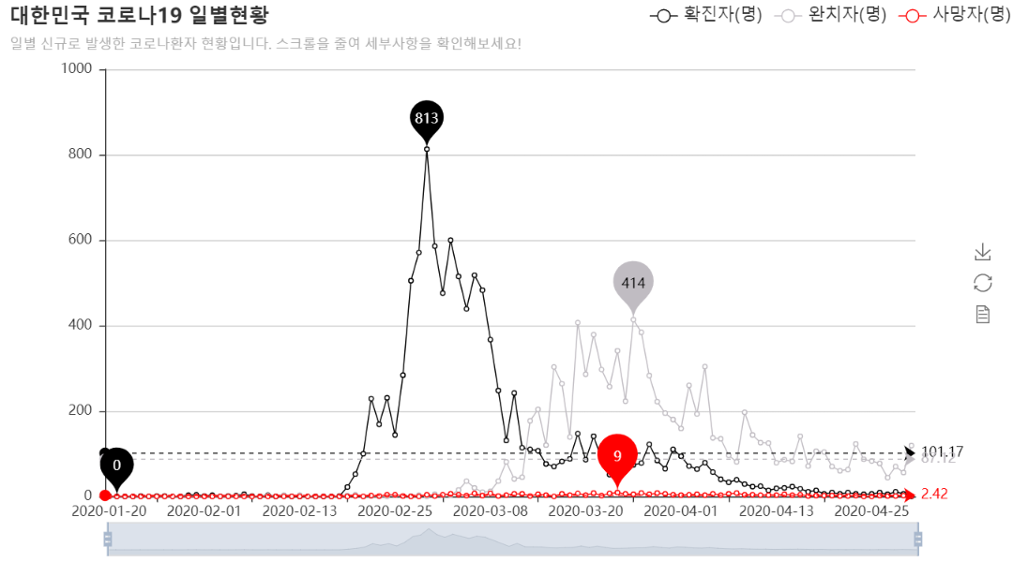
1-2. 일별현황
2020년 1월 20일부터 4월 30일까지 일별로 발생한 코로나19의 현황입니다.
2월 29일이 813명으로 신규 확진자가 가장 많으며 이후 2주 후 평균 수준으로 급락한 것을 확인할 수 있습니다.

Slide 12
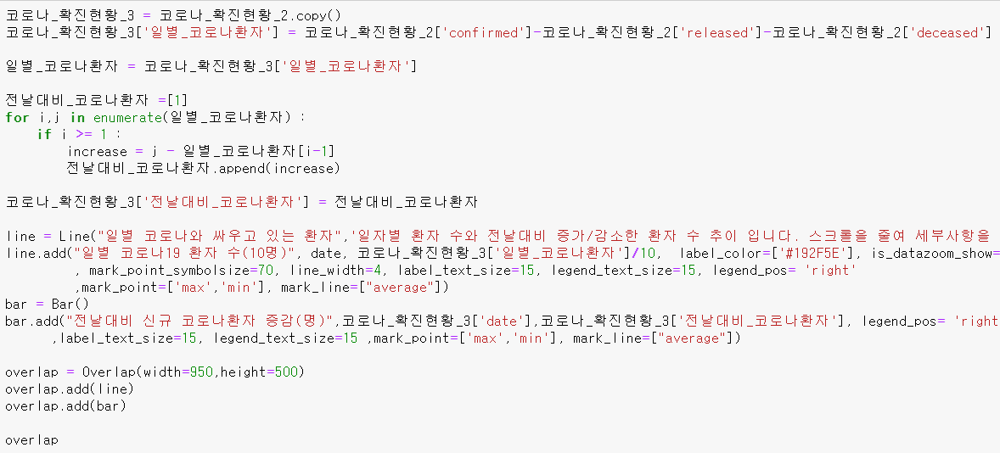
1-3. 일별 실질적 코로나환자
1
2
1. 일별 코로나 환자 and 전날 대비 증감 칼럼 생성
지금껏 발표된 확진자 수는 ‘누적확진 횟수’에 해당하므로 완치자를 제외한 일별 현재시험의 확진환자 수를 새로운 칼럼으로 생성
또한 전날대비 몇 명의 환자가 증가하고 있는지 확인하기 위해 증감을 계산한 새로운 칼럼을 생성
2. ‘pyecharts’ 라이브러리를 활용한 시각화
일별 현재시점의 확진환자 수는 라인으로,
전날대비 환자 증감은 막대그래프로 표시하여
시기별 실질적인 환자 수에 대한 추이를 나타냄

Slide 13
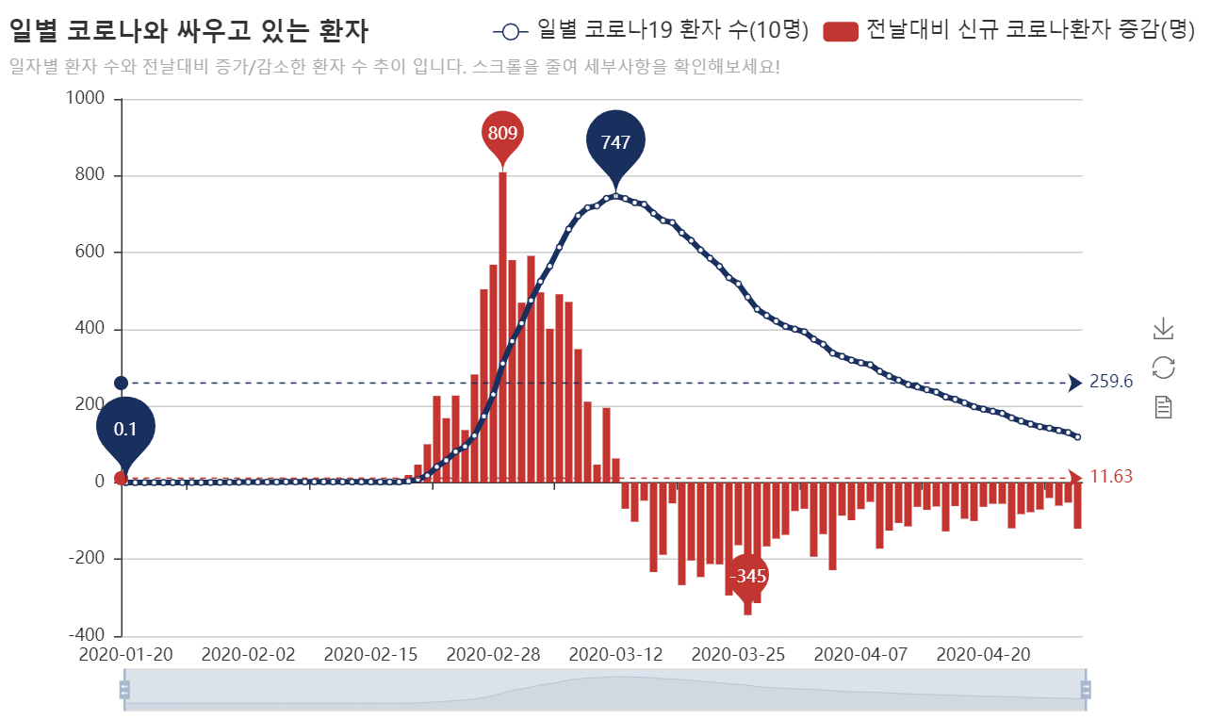
1-3. 일별 실질적 코로나환자
해당 일자 코로나 환자 추이와(선_파란색) 전날 대비 신규확진자 증감(막대_빨간색)을 통하여 2020년 3월 12일을 기점으로 코로나 확산이 사그러지고 있음을 볼 수 있습니다.
이를 통하여 실질적인 코로나 환자 수는 신규 확진자 발생에 거의 직접적인 영향을 받고, 기존의 환자는 빠르게 완치자로 대체되고 있음을 확인할 수 있습니다.
또한, line그래프의 기울기 보면, 코로나바이러스의 확산 속도가 매우 빠르고, (확산 속도보다는 느리지만) 완치속도 또한 상당히 빠르다는 것을 확인할 수 있습니다.

Slide 14
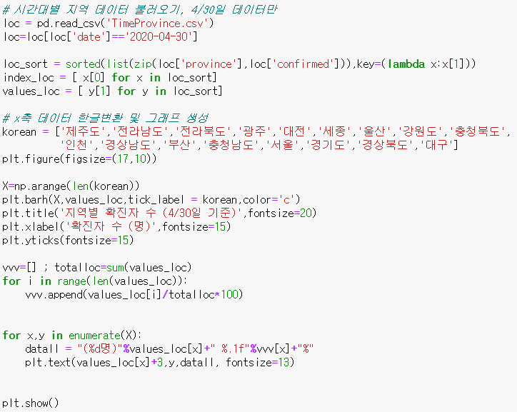
1-4. 국내 지역별 현황 (확진자 수)
1
1. ‘TimeProvince.csv’ 파일을 통해 지역별
확진자 수 데이터 가져오기
누적 데이터이므로 4/30일 데이터만 사용
지역과 확진자 수 분리하여 list객체에 할당
2
2. ‘matplotlib’라이브러리를 활용한 시각화
지역이름을 한글로 표현하여 x축에 할당
가로 막대 그래프를 생성하여, 제목과 y축
글자크기 등 그래프 조정
지역별 확진자 수치와 비율을 그래프 상에
표현하기 위해 for문을 이용하여 ‘vvv’ list
객체에 할당
출력형식 지정 후, for문을 이용하여 지역
개수만큼 그래프 위에 text 표시

Slide 15
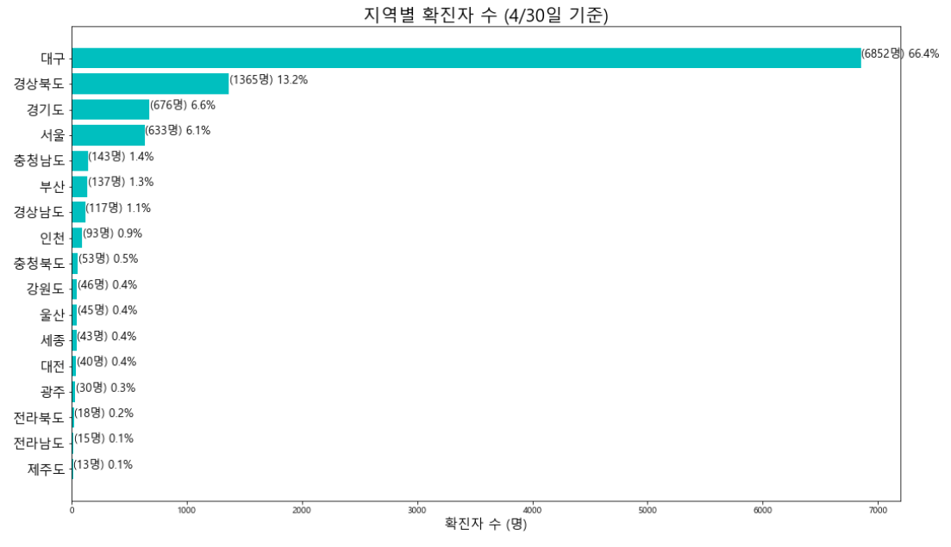
1-4. 국내 지역별 현황 (확진자 수)
국내 지역별 확진자 수 현황을 살펴보면, 신천지 사태의 근원지인 대구가 전체 확진자의 66%를 차지하며 가장 높고, 그 뒤를 경상북도와 경기도 그리고 서울 순으로 이어지고 있습니다.
이를 통해 대구 근처 지역의 전파 비율이 높고, 유동인구 비율이 높은 도시권에서 주로 전파됨을 유추해볼 수 있습니다.

Slide 16
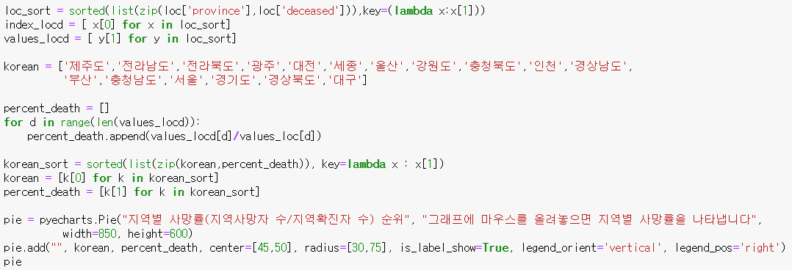
1-4. 국내 지역별 현황 (사망률)
1
2
1. ‘TimeProvince.csv’ 파일을 통해 지역별
사망자 수 데이터 가져오기
누적 데이터이므로 4/30일 데이터만 사용
지역과 확진자 수 분리하여 list객체에 할당
for문을 이용,
(지역별 사망자 수 / 지역별 확진자 수)
계산을 통해 사망률 계산
2. ‘pyecharts’ 라이브러리를 활용한 시각화
사망률 기준 오름차순 정렬에 따른 x값, y값
순서 변경
pie 그래프 생성
pie그래프의 중심과 반경, 범례 표시 등
세부 설정

Slide 17
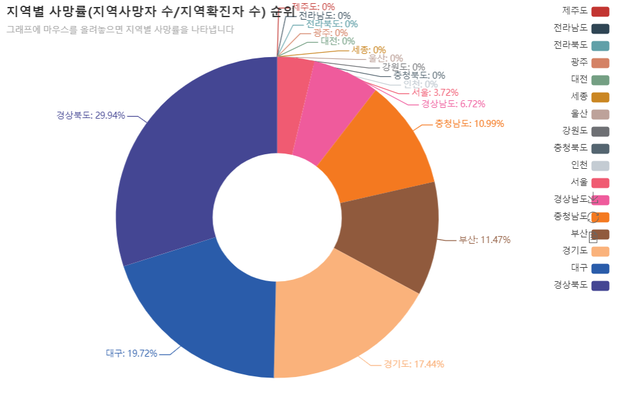
1-4. 국내 지역별 현황 (사망률)
지역별 사망률을 (각 지역의 사망자 수 / 각 지역의 확진자 수)로 계산하여 구했습니다.
그 결과, 경상북도가 가장 높은 사망률을 나타내고, 가장 많은 확진자가 있는 대구가 2위를 차지했습니다.
여기서 주목해볼 만 한 건, 서울지역입니다. 아무래도 고령층의 비율이 낮은 대도시인만큼 지역별 사망률 역시 확진자 수 대비 낮은 것으로 나타났습니다.

Slide 18
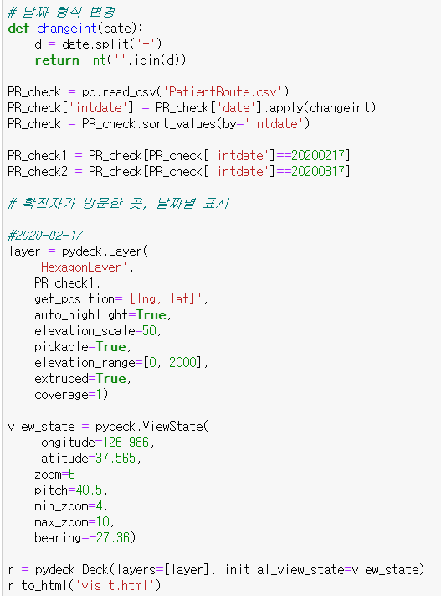
1-5. 확진자 이동동선 파악
1
1. 날짜, string형식을 integer형식으로 변환
2
2. ‘PatientRoute.csv’ 파일을 통해 확진자
이동경로 데이터 불러오기
1번의 날짜 형식 변환 함수를 적용 후, 정렬
비교를 위해 2/17일 및 3/17일 데이터만 추출
3
3. ‘pydeck’라이브러리를 활용한 시각화
layer 설정
‘HexagonLayer’ : 육각기둥으로 시각화 설정
‘data’ : PR_check (2/17, 3/17일 데이터 사용)
‘get_position : data내의 위도 경도 가져오기
‘auto_highlight’ : 마우스 위치 시, 정보 표시
‘elevation_scale’ : 육각기둥 높이 설정
‘pickable’ : True = interactive기능 설정
‘extruded’ : True = 3d 돌출 효과 입히기
‘coverage’ : 육각기둥 면적 설정
view_state 설정
초기 지도 위치 설정을 위한 위도 경도 설정
‘zoom’ : 초기 지도 확대 설정
‘bearing’ : 초기 지도 기울기 설정

Slide 19
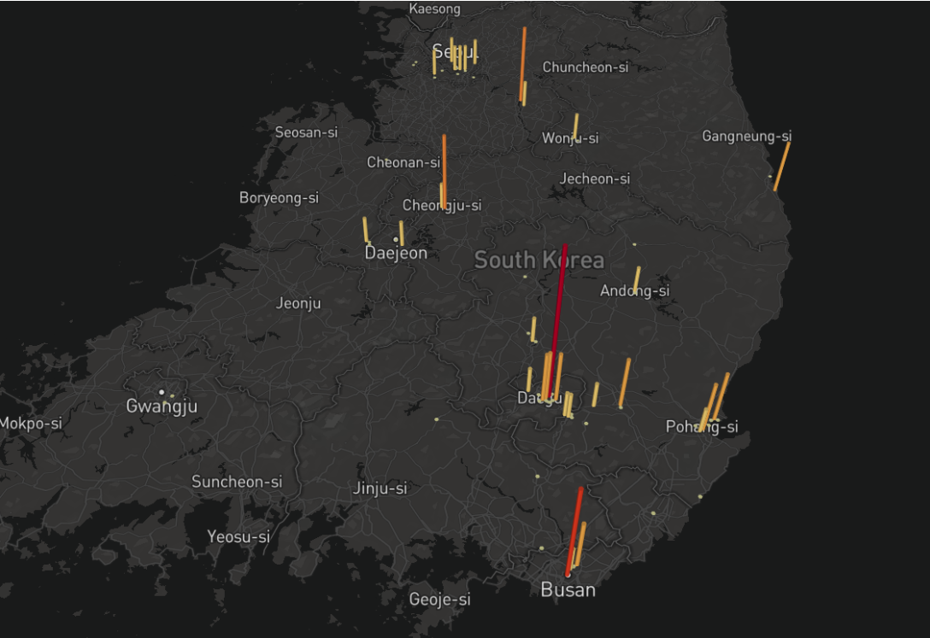
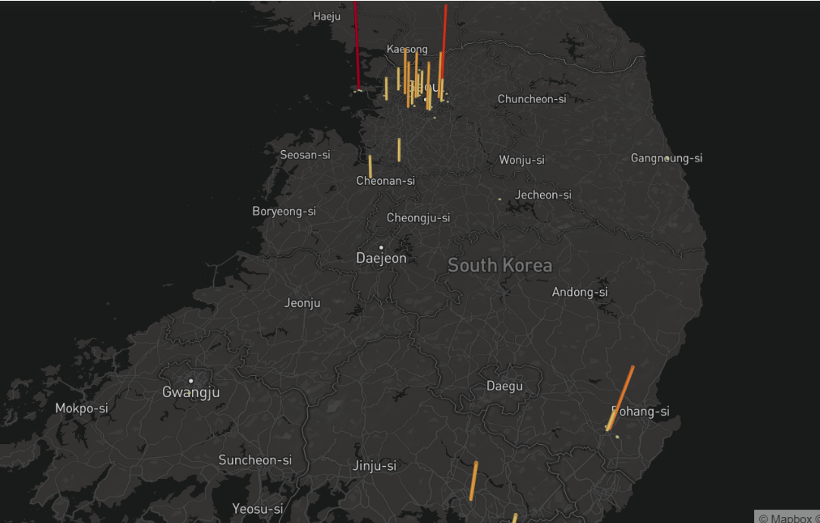
1-5. 확진자 이동동선 파악
< 2020-02-17일 시각화 > < 2020-03-17일 시각화>
Pydeck 라이브러리를 이용하여, 확진자가 방문한 빈도가 높을수록 색이 붉어지고 높아지는 육각형 막대 그래프로 표현했습니다.
먼저 위쪽의 신천지 사태가 발생하기 시작한 2/17일 확진자 방문지를 살펴보면 신천지 발생지인 대구가 집중적으로 많이 발생했고, 대구 주변 도시들 역시 확진자의 방문이 많이 이루어졌음을 알 수 있습니다.
하지만 한 달 뒤 3/17일 확진자 방문지를 살펴보면, 대구 지역의 확진자 방문지는 눈에 띄지 않는 반면, 서울 및 인천국제공항 지역에서 높은 방문 횟수를 보이고 있습니다.
이를 통해, 대구지역의 확진자 선별 및 격리조치가 효과가 있음을 알 수 있으며, 동시에 해외에서 유입되는 확진자 수가 증가했음을 알 수 있습니다. 그 결과, 인천국제공항 및 서울 지역의 확진자 이동 횟수가 증가할 것이라고 생각할 수 있습니다.

Slide 20
Chapter 2
0
연구 개요
1
코로나 현황
2
코로나 * 유동인구
3
코로나 * 고령층
4
결론 및 제언

Slide 21
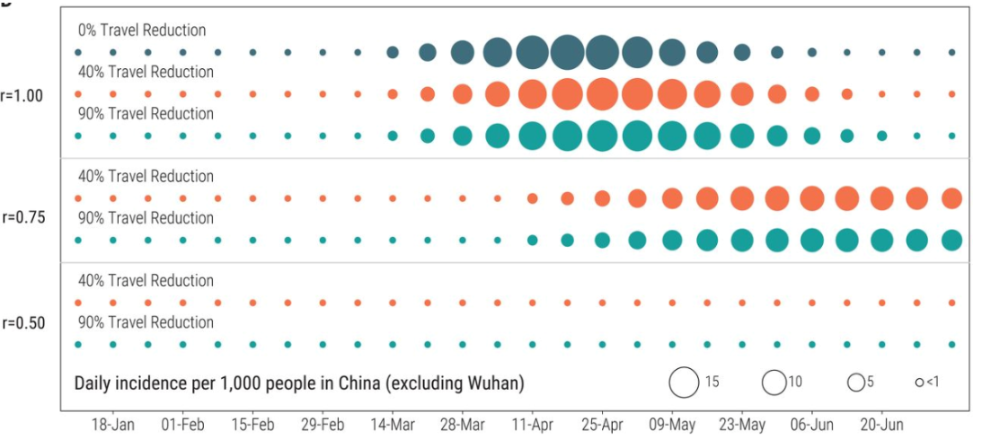
2-1. 유동인구가 코로나에 끼치는 영향
우리는 충격적인 집단감염(신천지 등)을 통해 코로나19 바이러스가 얼마나 전파력이 강한지 알 수 있었습니다.
역학자 Matteo Chinazzi, Jessica T. Davis는
"The effect of travel restrictions on the spread of the 2019 novel coronavirus (COVID-19) outbreak"* 에서
여행/입국 제한과 전파율 r의 변화로 인한 시나리오를 바탕으로 코로나19 확산에 대한 연구를 진행하였습니다.
해당연구는 위 그림을 통하여 바이러스 전파율을 나타내는 r을 낮추는 것이 여행/입국 제한 정책보다
(확산 시기를 늦출뿐 확산 자체를 막지는 못함을 시사) 훨씬 강력한 정책임을 시사하고 있습니다.
따라서 치료제가 나오기 전 코로나를 해결할 수 있는 가장 강력한 방법은 r을 줄이는 것,
즉 사회적으로 대면 접촉을 피하는 것이라는 것을 알 수 있었습니다.
*출처-https://science.sciencemag.org/content/368/6489/395/tab-figures-data

Slide 22
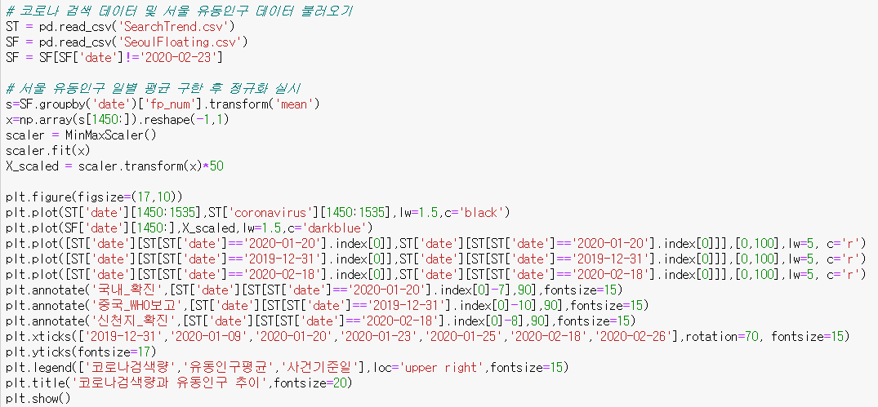
2-2. 코로나 관심도와 유동인구 추이
1
2
1. ‘SearchTrend.csv’, ‘SeoulFloating.csv’ 파일을 통해
코로나 검색량 및 서울 유동인구 데이터 가져오기
서울 유동인구 2/23일 데이터는 이상치로 판단 후,
이용 데이터에서 제외
일자를 기준으로 유동인구 grouping, 평균 값 계산
sklearn의 MinMaxScaler를 통해 평균값 정규화
(1~50 사이 값으로 조정)
2. ‘matplotlib’라이브러리를 활용한 시각화
코로나 검색량과 같은 날짜 서울 유동인구 평균을
동시에 선 그래프로 표현
‘중국 첫 WHO보고’, ‘국내 첫 확진‘, ‘신천지 사태‘
사건순으로 텍스트 추가 및 세로 그래프 추가
각 사건별 주요 날짜만 X축에 표시

Slide 23
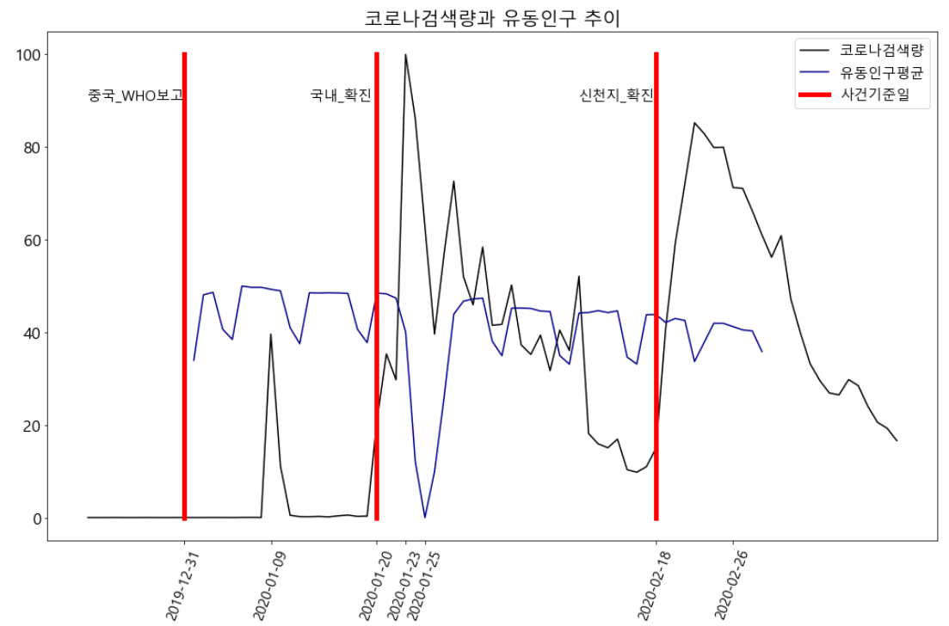
2-2. 코로나 관심도와 유동인구 추이
(2020/02/23일의 서울시 대중교통 데이터와 도로교통량 데이터를 살펴본 결과 이 날의 ‘SeoulFloating.csv’ 파일 데이터가 부정확하다고 판단하여 23일을 제외하여 사용했습니다.)
그래프를 통해, 중국 WHO 첫 보고 이후 코로나에 대한 관심(관심도를 코로나 검색량으로 판단해볼 때)이 본격적으로 대중들에게 생기기 시작한 것을 알 수 있습니다.
그러다 국내 첫 확진 환자가 발생하면서 코로나 검색량이 한 순간 급속도로 증가했습니다. 이에 따라 1/25일 주말, 유동인구가 잠시 감소한 순간이 있었지만, 코로나 바이러스가 지역 단위로 퍼지기 이전이었기 때문에 다시 유동인구가 일상 수준으로 유지하는 것을 볼 수 있습니다.
하지만 신천지 사태로 인한 지역 및 전국 단위 확산이 이루어지게 되면서, 다시 코로나에 대한 관심도가 증가함을 알 수 있습니다.

Slide 24
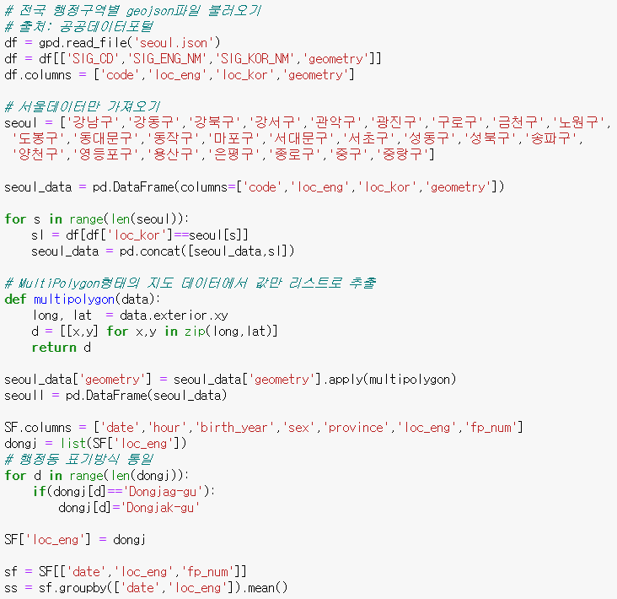
2-3. 서울시 유동인구 3D지도 시각화 ( 1 )
1
1. 공공데이터포털에서부터 전국 행정구역,
geojson파일을 geopandas를 이용하여
데이터프레임 형태로 가져오기
서울 ‘구’ 지역을 담은 list를 ‘seoul’이란
이름으로 생성
for문을 돌며 전국 행정구역들 중,
‘seoul’ list에 해당하는 데이터만 가져오기
이후, 유동인구 데이터 concat 실시
2
2. MultiPolygon형태였던 지도 데이터 형식을
‘pydeck’ 라이브러리 활용을 위해, 값만
list에 담아 형태 변환
이후, geopandas 데이터프레임을
pandas 데이터프레임으로 변환
3
3. ‘Dongjag-gu’로 표시된 데이터, ‘Dongjak-gu’로
표기방식 통일
날짜와 서울 지역 기준으로 grouping 이후,
평균 계산

Slide 25
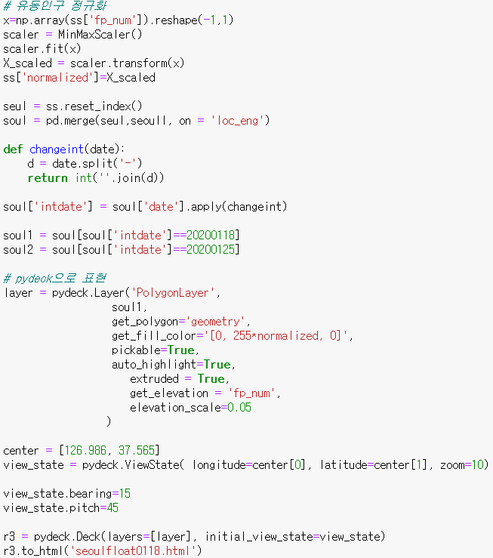
2-3. 서울시 유동인구 3D지도 시각화 ( 2 )
4
4. sklearn의 MinMaxScaler를 통해
유동인구 평균 정규화
날짜별 유동인구를 담은 ‘seul’과
지역별 행정구역 데이터를 담은 ‘seoul’을
서울 지역구 기준으로 결합
이후, string형식의 날짜를 integer형식으로
변환 (1/18일, 1/25일 데이터만 사용)
5
5. ‘pydeck’라이브러리를 활용한 시각화
layer 설정
‘PolygonLayer’ : 구역 구분으로 시각화 설정
‘data’ : soul1 (1/18일 데이터 사용)
‘get_position : data내의 행정구역 데이터
‘pickable’ : True = interactive기능 설정
‘auto_highlight’ : 마우스 위치 시, 정보 표시
‘extruded’ : True = 3d 돌출 효과 입히기
‘get_elevation’ = 3d 높이 기준 = 유동인구
‘elevation_scale’ : 유동인구에 따라 0.05씩

Slide 26
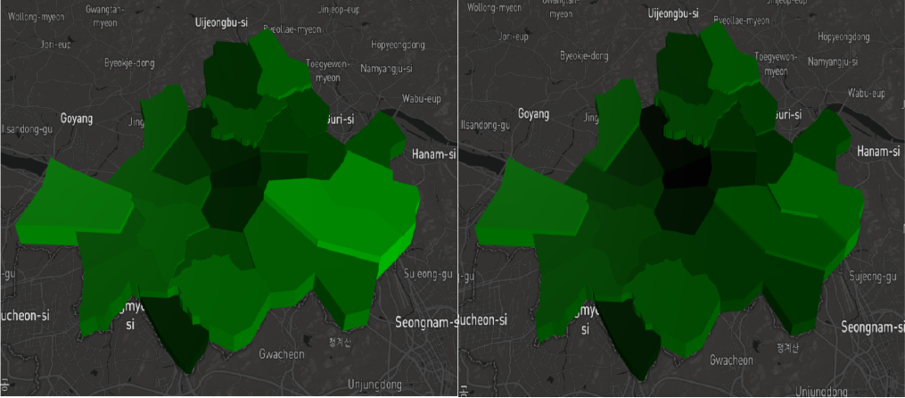
2-3. 서울시 유동인구 3D지도 시각화
< 2020-01-18일 시각화 > < 2020-01-25일 시각화 >
위의 두 서울 행정구역 시각화는 각 구역의 색이 밝을수록 높이가 높을수록 그 지역의 유동인구 평균이 높음을 의미합니다.
왼쪽 그림(2020-01-18)과 오른쪽 그림(2020-01-25) 비교를 통해 국내 첫 확진 이전 이후의 평균 유동인구를 파악해보면, 같은 요일(토요일)에 대해 평균 유동인구가 급격히 감소했음을 쉽게 파악할 수 있습니다.
하지만 ‘2-2의 그래프’를 통해 25일 이후 유동인구가 다시 평상시로 회복하는 모습을 통해 국내 지역 감염의 사례가 보고되지 않아 사람들에게 높은 경각심을 이때까진 주지 못한 것으로 추정할 수 있습니다.
이러한 경과를 보았을 때, 전염병 사태 초기부터 지속적으로 바이러스 전염에 대한 경각심을 촉구할 필요가 있다고 생각됩니다.

Slide 27
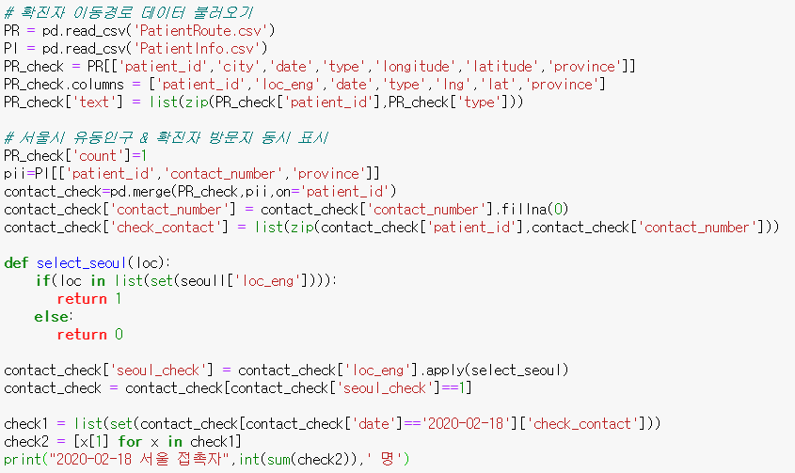
2-4. 서울시 유동인구에 따른 접촉자 수 파악 ( 1 )
1
2
1. ‘PatientRoute.csv’, ‘PatientInfo.csv’ 파일을 통해
환자 이동경로, 환자 정보 데이터 가져오기
두 데이터 셋을 ‘patient_id’기준으로 병합
병합된 데이터 셋에 대해 환자별 접촉자 수,
접촉 환자id 파악 (접촉 수 nan 값은 0으로 처리)
2. 서울 지역 접촉자 수만을 파악하기 위해,
데이터가 서울 지역에 포함되는 여부를 검사
서울 지역이면 1 아니면 0으로 표시한 후,
서울 지역이 1인 데이터만 가져옴
신천지 사태 발생일에 서울 지역 접촉자 수 계산

Slide 28
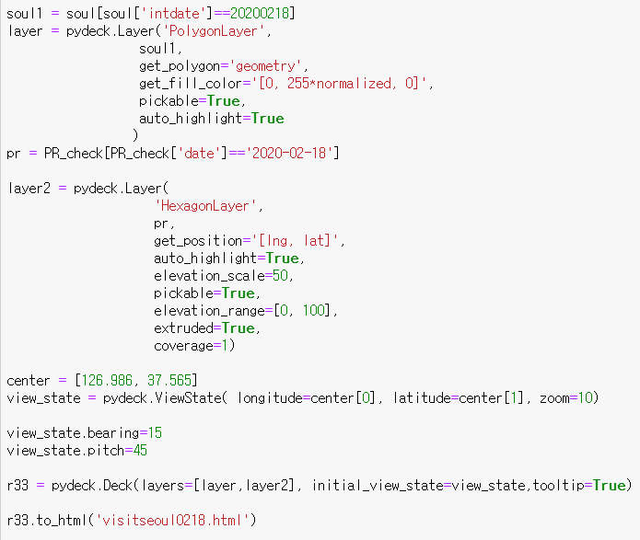
2-4. 서울시 유동인구에 따른 접촉자 수 파악 ( 2 )
3
3. 앞서 ‘2-3. 서울시 유동인구 3D 지도 시각화’
부분을 한 번 더 사용
- 3d 효과만 제거
- 신천지 사태 발생일인, 2/18일 데이터만 사용
4
4. ‘pydeck’ 라이브러리를 활용한 시각화
layer 설정
‘HexagonLayer’ : 육각기둥으로 시각화 설정
‘data’ : pr (2/18일 데이터 사용)
‘get_position : data내의 위도 경도 가져오기
‘auto_highlight’ : 마우스 위치 시, 정보 표시
‘elevation_scale’ : 육각기둥 높이 설정
‘pickable’ : True = interactive기능 설정
‘extruded’ : True = 3d 돌출 효과 입히기
‘coverage’ : 육각기둥 면적 설정
확진자가 방문한 곳의 빈도에 따라
육각기둥의 높이가 높아지게 함

Slide 29
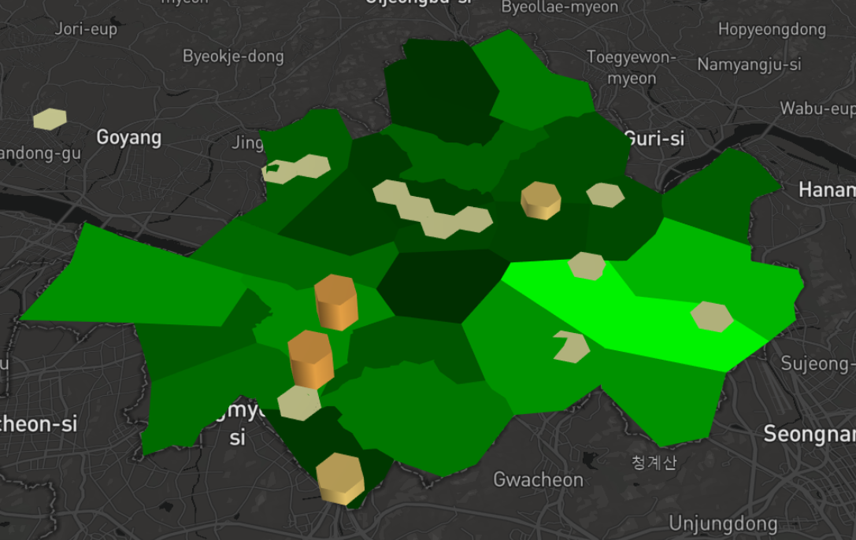
2-4. 서울시 유동인구에 따른 접촉자 수 파악
위의 지도 시각화는 신천지 집단 감염 사태가 보고된 2020-02-18일에, 확진자가 방문한 곳을 육각형으로 표시하고 빈도를 높이로 표현한 것입니다. 코로나의 경우 잠복기가 긴만큼 자신이 확진자인지 모르는 경우가 상당수 있습니다.
이 날 데이터로 파악할 수 있는 확진자와 접촉한 사람은 서울시내 한정 180명으로 나타났습니다.
이처럼, 신천지 사태에 따라 사람들이 본격적으로 경각심을 가지기 이전, 이미 확진자와 접촉한 사람이 발생했음을 알 수 있습니다.
즉, 감염병 사태 초기의 경각심이 중요하다는 것을 다시 한 번 나타내고 있습니다.

Slide 30
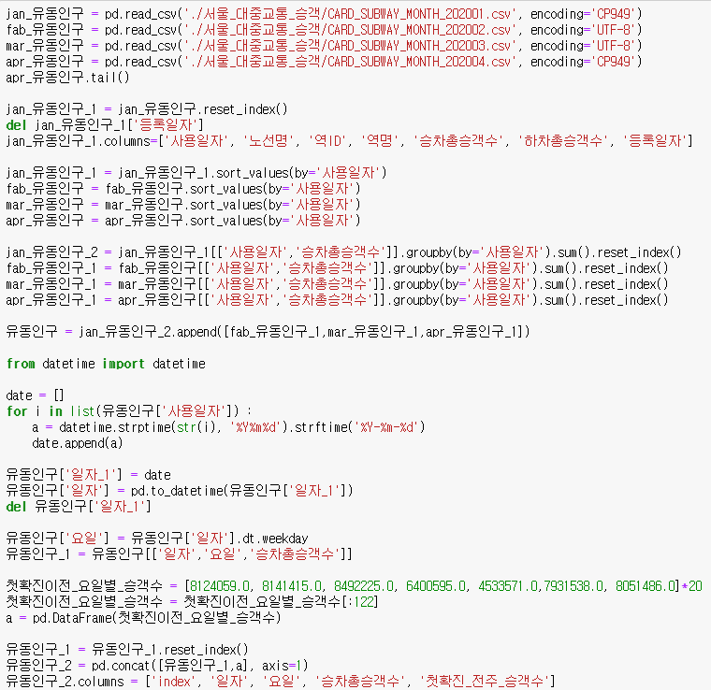
2-5. 지하철 승객수로 본 서울시 유동인구
1
1. 2020년 1월, 2월, 3월, 4월의 일자별 서울시 지하철 승객 수 데이터 가져오기
2
2. 4개월간의 데이터 정렬 및 합치기
데이터를 사용일자별로 정렬하고
4개월의 데이터를 하나의 데이터셋으로 모아주기
3
3. 요일 칼럼 생성
일자별 양상을 비교분석 하므로
평일과 주말을 구분하기 위해
pd.to_datetime과 dt.weekday를 이용하여
요일 칼럼을 생성

Slide 31
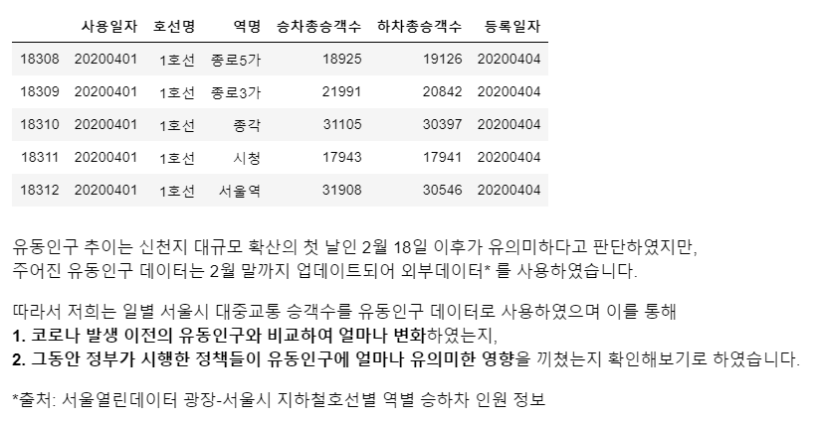
2-5. 지하철 승객수로 본 서울시 유동인구

Slide 32
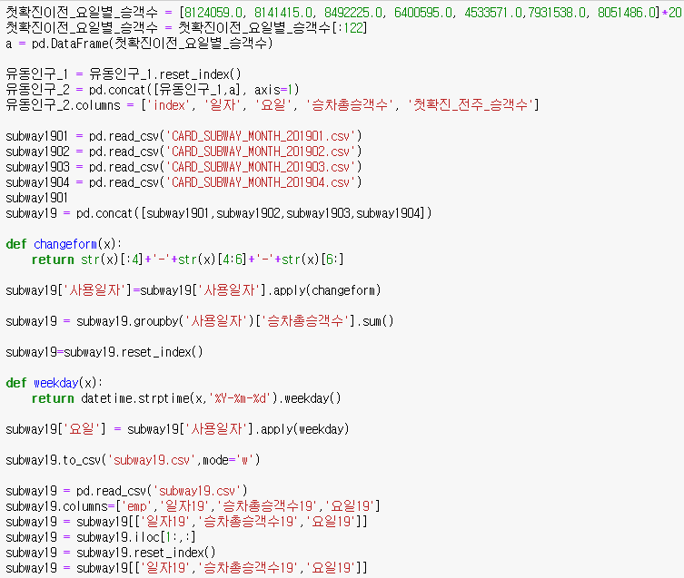
2-6. 코로나 이후 유동인구 변화
1
1. 비교데이터 칼럼 생성 1
코로나 영향권에 있는 유동인구 수와 비교하기 위한 데이터로
첫확진인 1월 20일 이전 주 1월 13일(월) ~ 1월 19일(일)의 지하철 승객 수 데이터를 가져오기
2
2. 비교데이터 칼럼 생성 2
3번과 같은 맥락으로 코로나 영향권에 있는 유동인구 수와 비교하기 위한 데이터로
전년도인 2019년도 같은월, 같은주, 같은요일에 해당하는 지하철 승객 수 데이터를 가져오기 (2019년 1월 1일 ~ 2019년 4월 30일)

Slide 33
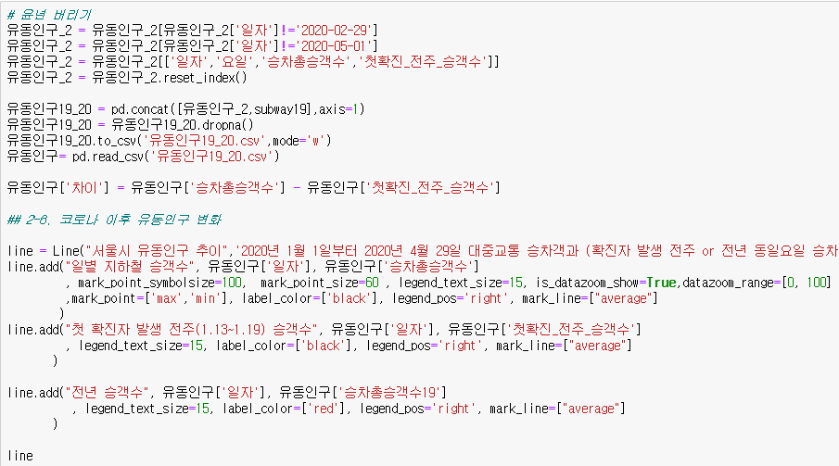
2-6. 코로나 이후 유동인구 변화
1
2
3. 윤년 날짜 버리기
2020년은 윤년이 있기 때문에 요일의 순서가 중간에 바뀌어버리기 때문에 2월 29일을 제거한 후
비교데이터를 데이터 셋에 붙이기
4. ‘pyecharts’ 라이브러리를 활용한 시각화
line그래프로 2020년 1~4월의 유동인구 양상을 2020년 코로나 확산 전, 전년도 같은 기간 유동인구 양상과 비교

Slide 34
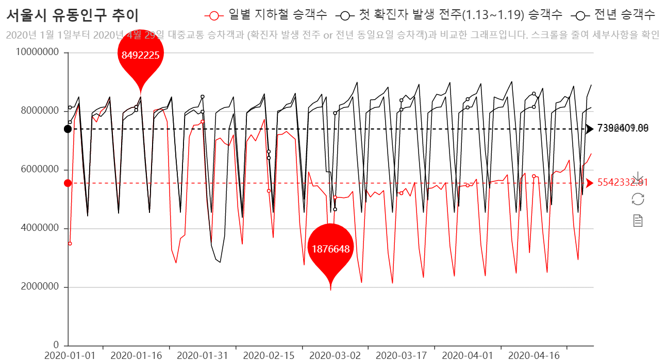
2-6. 코로나 이후 유동인구 변화
일별 서울 지하철 승차객 시각화를 통하여 일주일 주기로 평일에 점점 증가하다가 토요일에 급감, 일요일에 또다시 급감하는 주별(월~일) 주기를 볼 수 있었습니다.
코로나를 통하여 이러한 유동인구가 얼마나 변동하였는지 알기 위하여 첫 확진자가 나왔던 1월 20일 이전 주인 1월 13일(월) ~ 1월 19일(일) 데이터와 2019년도 동일시기 데이터와 비교하였습니다.
결과적으로, 비교대상인 1월 둘째주와 전년도 승객수는 각각 7396(천명) / 7382(천명)으로 같은 수준임을 알 수 있고 그에 반해 올해 승객수와 비교대상(검은 그래프)의 차이가 크다는 것과 특히, 2월 24일 주 부터는 유동인구가 급감했음을 알 수 있었습니다. 이는 4월 셋째주까지 지속되는 양상을 보이다가 넷째주부터는 서서히 증가하는 모습을 보이고 있습니다.

Slide 35
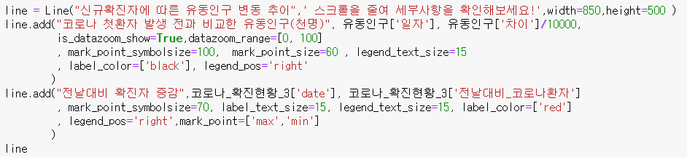
2-7. 신규확진자에 따른 유동인구 변화
1
4. ‘pyecharts’ 라이브러리를 활용한 시각화
line그래프로 2020년 1~4월의 전날 대비 신규 확진자 증감과 코로나 사태 이전 일주일의 유동인구 대비 코로나 사태 이후 유동인구 비교

Slide 36
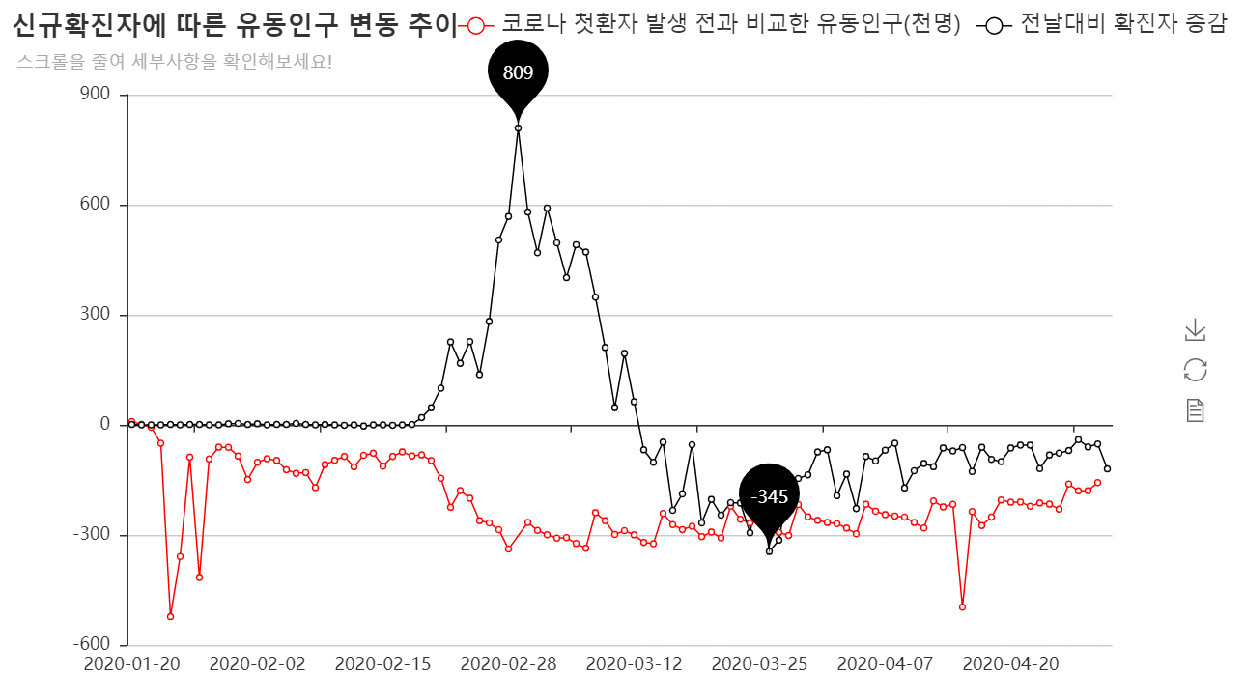
2-7. 신규확진자에 따른 유동인구 변화
코로나 첫환자 발생 이전주(1월 9일(월) ~ 1월 16일(일))와 해당 일자의 유동인구를 비교하여 시각화함으로 신규확진자 발생의 변동이 유동인구에 어떤 영향을 미치는지 확인해보았습니다. (1월과 4월의 이상치는 설날과 선거일로 인한 것으로 분석에서 제외함)
2월 29일 데이터에서 에서 볼 수 있듯이, 국민들은 신규확진자 대규모 발생에 따른 공포 및 위기감을 느꼈을 때 실질적으로 이동을 강력히 제한하였습니다. 그 이후인 3월 22일부터 시행된 강력한 사회적 거리두기 정책으로 인하여 이러한 추세가 지속되었을 것으로 추측합니다.

Slide 37
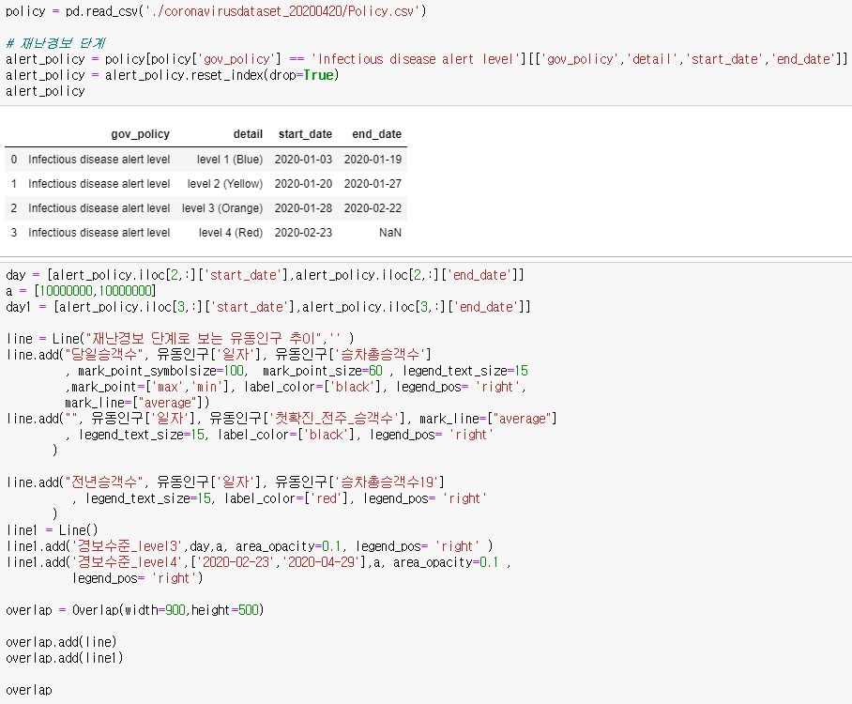
2-8. 재난경보 단계에 따른 유동인구 변화
1
1. 코로나관련 정책 데이터 가져오기
코로나관련 정책 데이터인 Policy.csv 가져오기
그 중 재난경보 단계에 해당하는
Infectious disease alert level에 대한 데이터 가져오기
2
4. ‘pyecharts’ 라이브러리를 활용한 시각화
유동인구 데이터와
비교기준인 전년도인 2019년도 같은월, 같은주, 같은요일에 해당하는 지하철 승객 수 데이터를 가져오기
재난경보 수준에 따른 유동인구 변화양상을 보기 위하여 level_3, level_4에 해당하는 기간에 marker하기

Slide 38
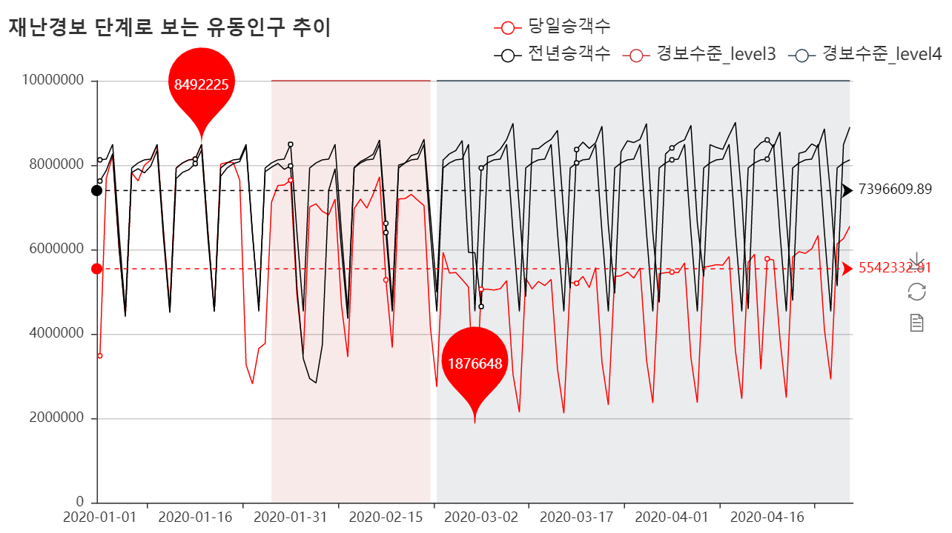
2-8. 재난경보 단계에 따른 유동인구 변화
비교 데이터(전 주, 전 년_설명은 유동인구 추이 그래프에서) 대비 유동인구가 급락한 첫날인 2월 23일은 정부가 위기 경보를 최고 단계인 심각(red)단계로 격상한 날이었습니다. 공포 및 위기감을 느꼈을 때 국민들이 즉각적으로 행동함을 확인할 수 있는 그래프 입니다.

Slide 39
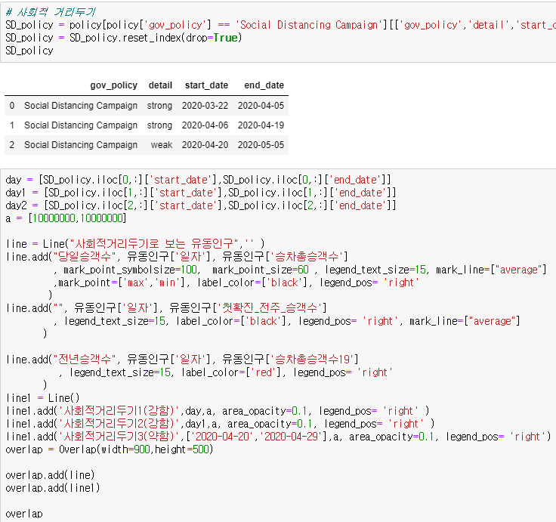
2-9. 사회적거리두기 단계에 따른 유동인구 변화
1
1. 코로나관련 정책 데이터 가져오기
코로나관련 정책 데이터인 Policy.csv 가져오기
그 중 사회적 거리두기에 해당하는
Social Distancing Campaign에 대한 데이터 가져오기
2
4. ‘pyecharts’ 라이브러리를 활용한 시각화
유동인구 데이터와
비교기준인 전년도인 2019년도 같은월, 같은주, 같은요일에 해당하는 지하철 승객 수 데이터를 가져오기
사회적 거리두기 캠페인에따른 유동인구 변화양상을 보기 위하여 순서대로 strong, strong, weak 수준으로 사회적 거리두기 캠페인을 진행했던 기간에 marker하기

Slide 40
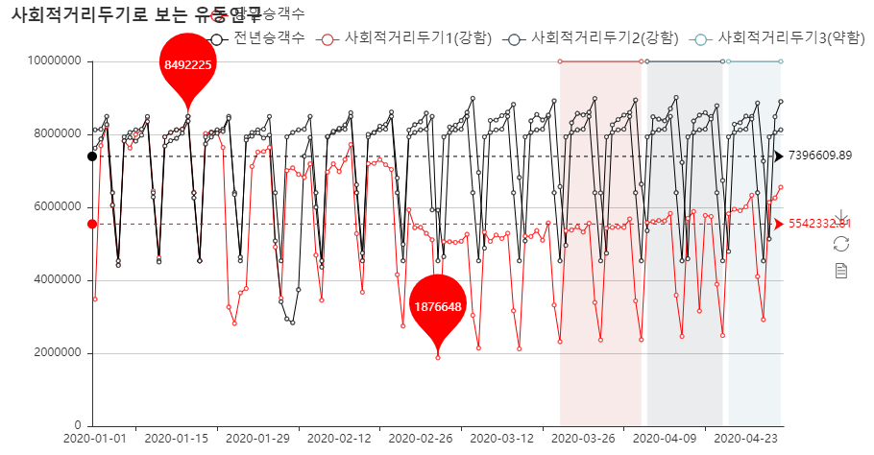
2-9. 사회적 거리두기 단계에 따른 유동인구 변화
갑작스런 신규확진자 증가로 인하여 급감했던 유동인구가 신규확진자 감소와 코로나사태 둔화에도 유지되는 양상을 보이고 있습니다. 이는 사회적거리두기 캠페인을 통하여 급감한 유동인구 추이를 지속시킬 수 있었을 것이라 예측됩니다.

Slide 41
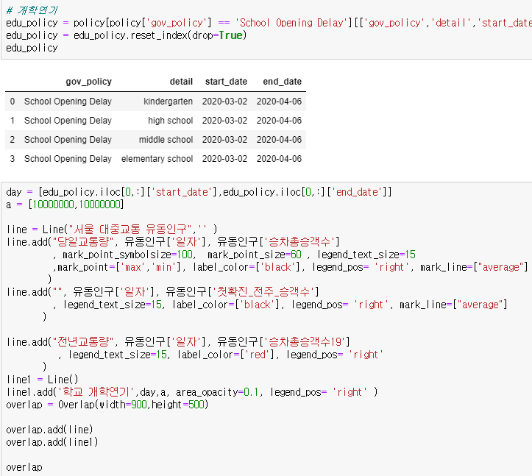
2-10. 개학연기에 따른 유동인구 변화
1
1. 코로나관련 정책 데이터 가져오기
코로나관련 정책 데이터인 Policy.csv 가져오기
그 중 개학연기에 해당하는
School Opening Delay 데이터 가져오기
2
4. ‘pyecharts’ 라이브러리를 활용한 시각화
유동인구 데이터와
비교기준인 전년도인 2019년도 같은월, 같은주, 같은요일에 해당하는 지하철 승객 수 데이터를 가져오기
교육부의 개학연기에 따른 유동인구 변화양상을 보기 위하여 개학연기를 기간에 marker하기

Slide 42
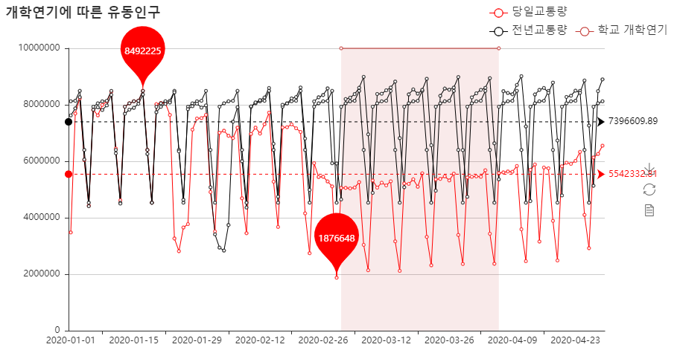
2-10. 개학연기에 따른 유동인구 변화
위 그래프를 통하여 학교 개학연기에 해당하는 기간에 유동인구가 감소된 상태로 안정적으로 지속되고 있는 상황을 볼 수 있으며 이를 통하여, 학교의 개학 연기가 유동인구 제어에 효과적이었음을 시사하고 있습니다.

Slide 43
Chapter 3
0
연구 개요
1
코로나 현황
2
코로나 * 유동인구
3
코로나 * 고령층
4
결론 및 제언

Slide 44
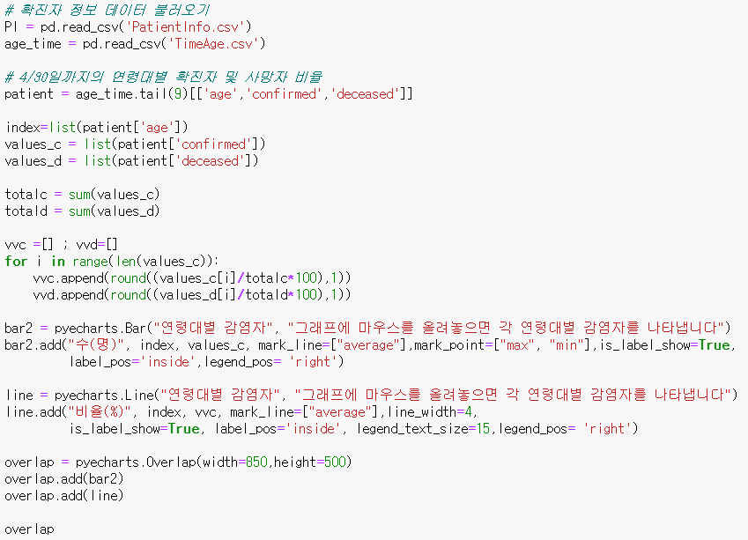
3-1. 연령대별 코로나 현황 ( 확진자 )
1
1. ‘PatientInfo.csv’, ‘TimeAge.csv’파일을 통해
환자 정보와 시간대별 연령 및 확진자
데이터 가져오기
‘TimeAge.csv’파일의 데이터가 누적 데이터
이므로 가장 마지막 날짜 데이터만 사용
각 연령대와 확진자 수를 list객체에 할당
연령대별 확진자 수와 확진자 수 비율을
구하기 위해 for문을 통해 비율 계산
2
2. ‘pyecharts’ 라이브러리를 활용한 시각화
‘bar’그래프와 ‘line’그래프를 생성
‘bar’그래프엔 확진자 수를 표시
‘line’그래프엔 확진자 비율을 표시
‘overlap’을 이용하여 두 그래프를
동시에 표시

Slide 45
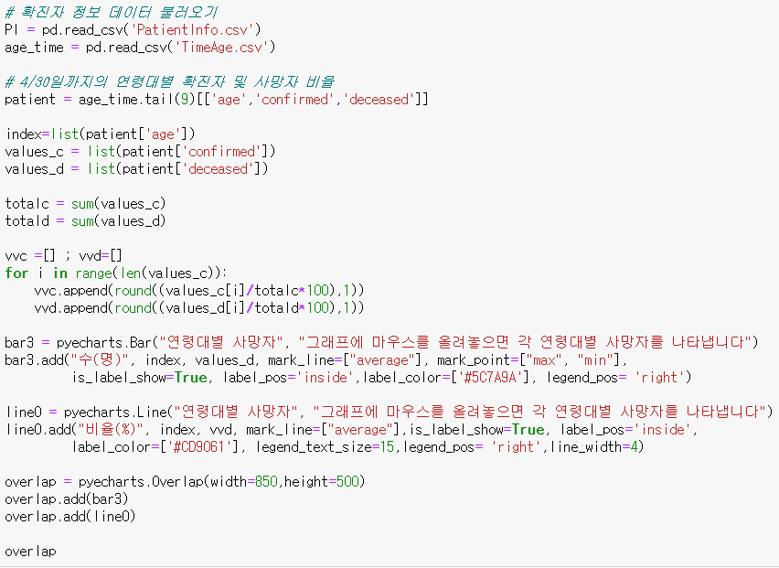
3-1. 연령대별 코로나 현황 ( 사망자 )
1
1. ‘PatientInfo.csv’, ‘TimeAge.csv’파일을 통해
환자 정보와 시간대별 연령 및 확진자
데이터 가져오기
‘TimeAge.csv’파일의 데이터가 누적 데이터
이므로 가장 마지막 날짜 데이터만 사용
각 연령대와 사망자 수를 list객체에 할당
연령대별 사망자 수와 사망자 수 비율을
구하기 위해 for문을 통해 비율 계산
2
2. ‘pyecharts’ 라이브러리를 활용한 시각화
‘bar’그래프와 ‘line’그래프를 생성
‘bar’그래프엔 사망자 수를 표시
‘line’그래프엔 사망자 비율을 표시
‘overlap’을 이용하여 두 그래프를
동시에 표시

Slide 46
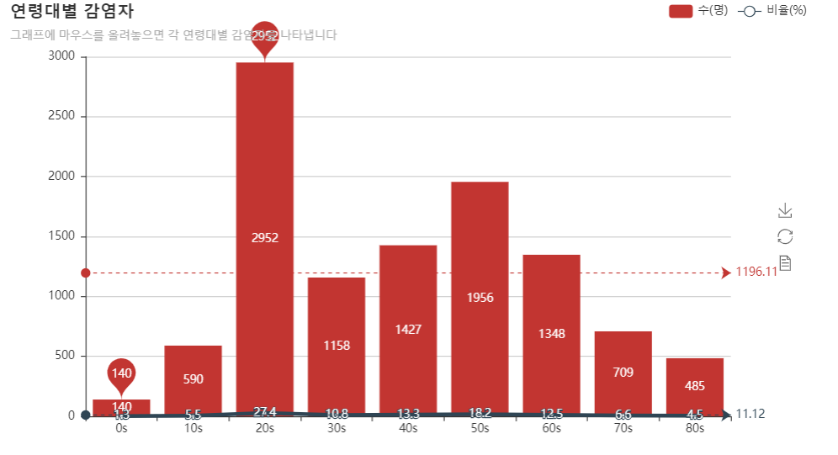
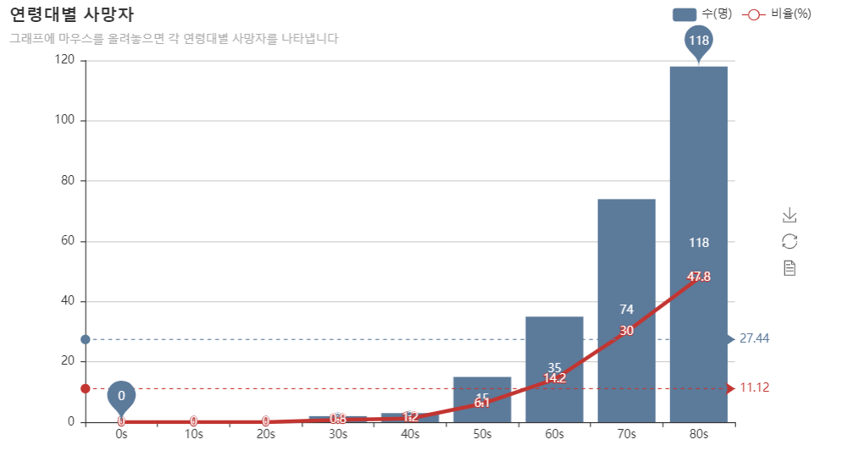
3-1. 연령대별 코로나 현황 ( 확진자 & 사망자 )
알려진바와 같이, 젊은 청년층보다 고령층의 바이러스 치사율이 높음을 확인할 수 있습니다. 이와 함께, 주목할 점은 20대의 경우, 치사율은 낮지만 확진자 수가 다른 연령대보다 약 10% 이상 많다는 것입니다.
이는 20대 사람들이 사회적 거리두기를 다른 연령대에 비해 잘 지키지 않는다는 가능성을 시사합니다.
20대의 경우 코로나 바이러스에 감염되도 치명적이지 않을 수도 있지만, 고령층의 경우 생명과 직결될만큼 위험하므로 바이러스 전파 위험에 대한 책임이 필요해보입니다.

Slide 47
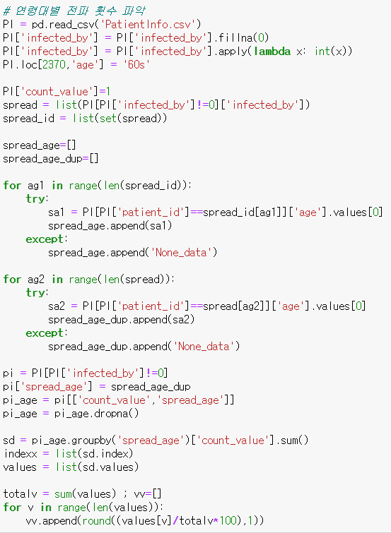
3-1. 연령대별 코로나 현황 ( 전파 횟수_1 )
1
1. ‘PatientInfo.csv’ 파일을 통해
환자 정보 데이터 가져오기
‘infected_by’ 컬럼을 통해 전파시킨 환자id
파악 및 integer변환 (nan값은 0으로 처리)
전파 횟수 파악을 위한 count 컬럼 생성
연령대 데이터 중 표기 오류 수정
전파를 당한 사람 데이터만 추출 후,
전파자 id를 list객체에 할당
2
2. for문을 돌며 전파자의 연령을 list에 추가,
전파이력 데이터가 없을 경우 발생하는
에러로 인해 try, except구문 사용
3
2. 전파이력이 있는 환자 데이터만을 사용
전파자 연령을 기준으로 grouping 이후,
count컬럼 값을 그룹별로 더해줌
전파 횟수와 함께 비율도 알아보기 위해
for문을 돌며 비율 계산

Slide 48
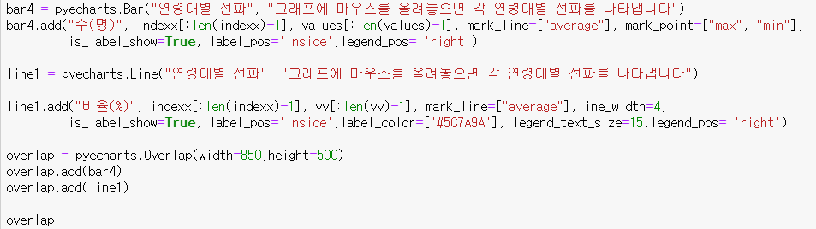
3-1. 연령대별 코로나 현황 ( 전파 횟수_2 )
1
1. ‘pyecharts’ 라이브러리를 활용한 시각화
‘bar’그래프와 ‘line’그래프를 생성
‘bar’그래프엔 연령대별 전파 횟수를 표시
‘line’그래프엔 연령대별 전파 비율을 표시
‘overlap’을 이용하여 두 그래프를
동시에 표시

Slide 49
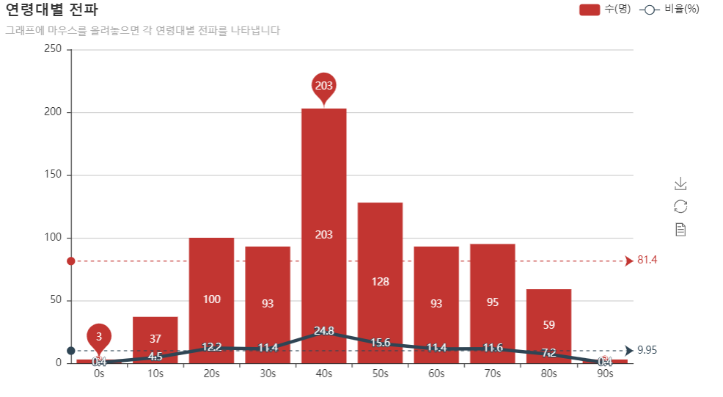
3-1. 연령대별 코로나 현황 ( 전파 횟수)
데이터 결측값이 많아 정확한 해석이 어려울 수 있으나, 그래프 결과를 보면 40대의 전파 횟수가 가장 많음을 알 수 있습니다. 아무래도 코로나 사태에도 불구하고 직장을 다녀야하는 세대인만큼 이동 범위가 넓고 사람과의 접촉 기회가 많을 것으로 추정됩니다.
따라서 40대 근처 연령대의 경우 생활방역을 준수하고 불필요한 만남을 최대한 피해야할 필요가 있을 것으로 보입니다.

Slide 50
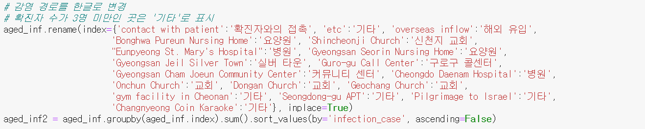
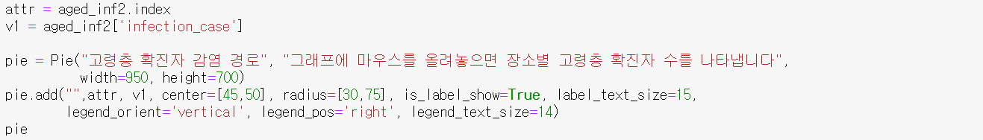
3-2. 고령층 감염경로
1
2
1. ‘PatientInfo.csv’ 파일을 통해 고령층
감염경로 데이터 가져오기
고령층의 연령은 60 ~ 90대로 설정
감염경로를 한글로 변경하고,
확진자 수가 3명 미만인 곳은 ‘기타＇로 구분
2. ‘pyecharts’ 라이브러리를 활용한 시각화
감염경로별 확진자 수 기준 내림차순 정렬
pie 그래프 생성
pie그래프의 위치와 반경, 범례 표시 등
세부 설정

Slide 51
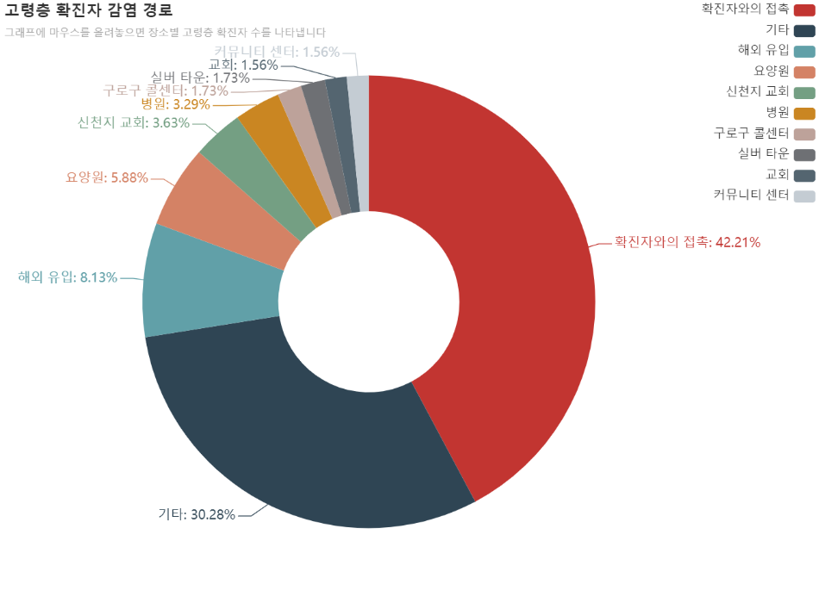
3-2. 고령층 감염경로
앞서 연령대별 코로나 현황을 파악한 결과, 비교적 적은 확진자 수에 비해 치사율이 눈에 띄게 높은 고령층에 초점을 두고 코로나 감염 경로를 분석해보았습니다.
여기서 주목해야 할 점은 주로 알려진 감염 경로 이외에도 요양원이나 실버 타운 등에서 적지 않은 수가 감염이 되었다는 사실인데요, 이에 따라 교회나 병원뿐만 아니라 고령층이 집단으로 생활하는 시설에는 더욱 철저한 생활 방역이 필요하다는 점을 알 수 있습니다.

Slide 52
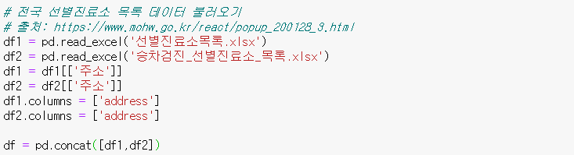
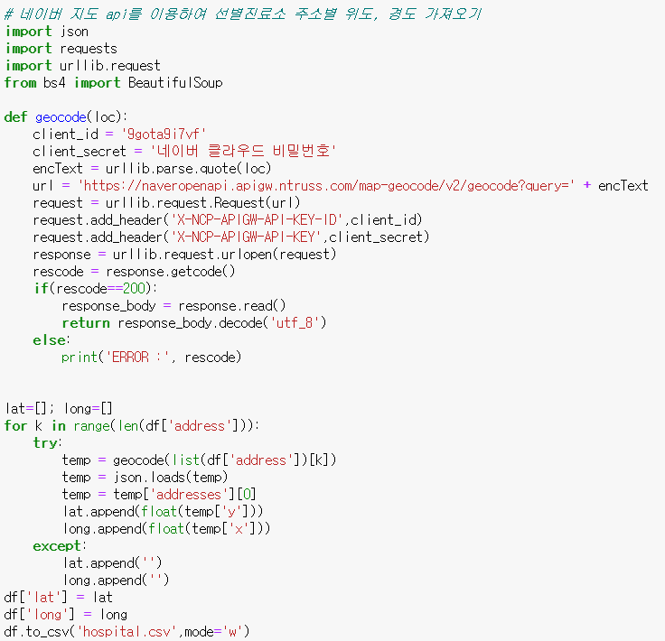
3-3. 지역별 고령화에 따른 코로나 검사속도 ( 1 )
1
1. ‘선별진료소목록’ 및 ‘승차검진 선별진료소’
데이터 가져오기
진료소 데이터 중 주소만 추출해서 하나의
데이터 셋으로 병합
2
2. ‘네이버 클라우드’ 에서 geocoding기능을 활용
하기 위해 ‘bs4’ 라이브러리를 사용
해당 네이버 openAPI url에 접속하여,
진료소 주소에 따른 위도, 경도 데이터 확보
주소에 따른 geocode데이터 확보 이후,
‘hospital.csv’ 라는 파일로 내보내기 수행

Slide 53
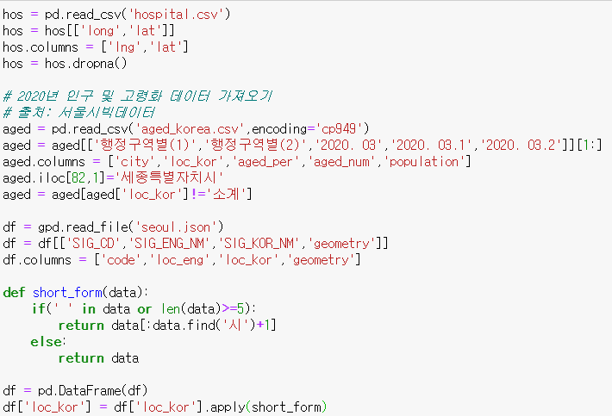
3-3. 지역별 고령화에 따른 코로나 검사속도 ( 2 )
3
3. 전국 진료소 데이터 및
전국 인구 및 행정구역별 고령화 비율 데이터
가져오기
데이터 통일성을 위해 ‘세종시’의 경우,
‘세종특별자치시’ 로 통일
4
4. 데이터셋의 병합 진행 전, 전국 행정구역을
‘시’ 단위로 통일하기 위해,
행정구역에 따른 주소 데이터에서 ~시 까지만
표시하도록 변경

Slide 54

3-3. 지역별 고령화에 따른 코로나 검사속도 ( 3 )
5
5. 전국 시/군/구 데이터를 가져오기
❹번 단계에서의 ‘df’ 데이터셋과의 병합 전,
‘시’ 단위 통일을 위해 주소 데이터의
~시 까지만 표시
이후, 중복 데이터 제거 및 미세 조정
‘행정구역 코드 및 지도 데이터’가 있는 ‘df’,
‘상세 주소, 행정구역 코드’가 있는 ‘sigun’ ,
‘행정구역별 고령화 비율’이 있는 ‘aged’
이렇게 3개의 데이터 셋 병합
6
6. sklearn의 MinMaxScaler를 이용하여,
행정구역별 고령화 비율 정규화 실시
MultiPolygon형태인 행정구역별 지도 데이터,
‘pydeck’ 라이브러리 활용을 위해
지도 데이터 값을 list형태로 변경

Slide 55

3-3. 지역별 고령화에 따른 코로나 검사속도 ( 4 )
7
7. ‘pydeck’ 라이브러리를 활용한 시각화
layer 설정
‘ScatterplotLayer’ : 해당 위치에 원점 표시
‘data’ : hos (전국 진료소 위치 데이터)
‘get_position : data내의 위치 데이터
‘get_radius’ : 원점 반경 설정
‘get_fill_color’ : 원점 색깔 설정
‘pickable’ : True = interactive기능 설정
‘auto_highlight’ : 마우스 위치 시, 정보 표시
8
8. ‘pydeck’ 라이브러리를 활용한 시각화
layer 설정
‘PolygonLayer’ : 구역 구분으로 시각화 설정
‘data’ : aged_final2 (행정구역별 고령화 비율)
‘get_position : data내의 행정구역 데이터
‘get_fill_color’ : 고령화 비율에 따라 색 표시
‘pickable’ : True = interactive기능 설정
‘auto_highlight’ : 마우스 위치 시, 정보 표시

Slide 56

3-3. 지역별 고령화에 따른 코로나 검사속도
위의 그림은 지도 색이 밝을수록 고령화 비율이 높음을 나타냅니다. 그리고 붉은 색 점이 선별진료소를 나타내고 있습니다.
그림을 살펴보면, 고령화 비율이 높은 지역일수록 선별진료소의 개수가 적음을 알 수 있습니다.
특히, 대도시권에 선별진료소가 밀집되어 있습니다. 이에 따라, 지역내 고령화가 높을수록, 그리고 선별진료소가 적을수록, 코로나 검진 속도가 늦을 것이라는 가정을 생각해 볼 수 있습니다.

Slide 57

3-4. 지역별 평균 검진속도 ( 1 )
1
2
1. ‘PatientInfo.csv’, ‘region.csv’ 파일을 통해
환자정보 데이터 및 지역 데이터 가져오기
위의 두 데이터 셋을 지역 기준으로 병합
날짜 순으로 정렬
증상 발현 날짜 데이터가 결측치이면,
0으로 처리
2. 증상 발현 날짜 데이터를 datetime형식으로
변환
이후, 확진 판정 날짜와 증상 발현 날짜간
차이를 계산
증상 발현 날짜 데이터가 없으면 공백으로
처리함

Slide 58

3-4. 지역별 평균 검진속도 ( 2 )
1
2
1. 확진 판정 날짜와 증상 발현 날짜 차이를
‘검사속도’로 판단
검사속도 데이터가 있는 것만 활용
검사속도 평균 계산을 위해 각 지역별
환자 수를 구함
지역별 검사속도 합을 지역별 환자 수 로
나눠 평균 계산
2. ‘pyecharts’ 라이브러리를 활용하여 시각화
‘bar’ 그래프로 지역별 평균 검사속도
나타냄

Slide 59

3-4. 지역별 평균 검진속도
확진자 정보 데이터에서 증상이 발현된 날짜와 확진 판정을 받은 날짜 차이를 지역별로 구해 평균을 검진속도를 구했습니다.
증상이 발현된 날짜 데이터의 결측값이 많아 단정할 순 없지만, 확보한 데이터만으로 미루어볼 때, 전라북도의 검진속도가 평균 12일로 나타났습니다. 하지만 전라북도의 증상발현 데이터 개수가 다른 지역에 비해 부족하므로 그 다음 평균 검진속도가 느린 세종, 대전, 경상북도의 데이터를 살펴봤습니다.
그리고 이 세 지역 중 ‘3-3 그래프’를 통해 고령층이 많이 거주하고 있는 경상북도에 집중해보겠습니다.
경상북도의 선별진료소 분포와 고령비율을 고려해보면 ‘시’ 단위의 도시 이외에도 ‘군’ 단위 지역들이 위치해 있고, 도시에 집중된 선별진료소에 따라 진료 희망자가 몰린다면 ‘군’단위 지역의 거주자의 경우 진료를 위해 도시로 나가야하는 문제가 제기됩니다. 고령층에게 코로나 바이러스가 치명적이고 빠른 치료가 필요한만큼, 고령층에 대한 코로나 검진 접근성을 지속해서 관리해야할 필요가 있습니다.

Slide 60

3-4. 경상북도 연령대별 검진속도
1
1. ‘pyecharts’ 라이브러리를 활용하여 시각화
경상북도 데이터만 사용
‘bar’ 그래프를 통해 경상북도 연령대별
확진자 수 표현
‘line’ 그래프를 통해 경상북도 연령대별
평균 검진 속도 표현

Slide 61

3-4. 경상북도 연령대별 검진속도
앞서 그래프에서 데이터가 상대적으로 많고, 연령층이 높은 경상북도가 증상발현 이후 확진 판정을 받기까지의 기간이 평균 6.4일 걸렸습니다.
물론 증상발현일을 알 수 있는 확진자 데이터가 부족하지만, 가지고 있는 데이터만을 가지고 판단해보겠습니다.
경상북도의 환자 데이터를 보면, 확진자 수(증상발현일이 있는 환자만)는 20대가 가장 많고 고령층은 적은 편이지만, 고령층에 대한 검진 속도는 (특히 60대) 다른 연령대에 비해 느리다는 것을 알 수 있습니다.
즉, 고령층의 선별진료소의 접근성이 쉽게 이루어지지 않음을 시사하고 있습니다.

Slide 62

3-5. 음압병상 및 격리병상 현황 ( 1 )
1
1. ‘음압_격리병상.csv’ 파일을 통해 지역별
음압/격리병상 수 데이터 가져오기
고령층 감염경로 데이터와의 병합을 위해
‘city’ 칼럼명을 ‘province’ 로 변경
2
2. 음압/격리병상 수데이터와의 병합을 위해
고령층 감염경로 데이터의 지역이름을
한글로 변경

Slide 63

3-5. 음압병상 및 격리병상 현황 ( 2 )
3
4
3. 지역별 고령층 확진자 수 데이터와
음압/격리병상 수 데이터 병합
고령층 감염경로 데이터에서 지역별 고령층
확진자 수 데이터만 추출
국가지정 음압병상 및 격리병상이 존재하지
않는 ‘Sejong’ 행은 삭제
고령층 확진자 수 데이터를 ‘province’기준
오름차순 정렬 후, 두 데이터셋 병합
4. ‘pyecharts’ 라이브러리를 활용한 시각화
x축에 표시되는 지역이름을 간략하게 표현
bar 그래프 생성
bar그래프의 최대값,최소값,평균, 범례 표시 등
세부 설정

Slide 64

3-5. 음압병상 및 격리병상 현황
코로나와 같은 감염병 환자의 경우 바이러스가 병실 밖으로 확산되는 것을 방지하기 위해 음압병실에서 치료를 받는 것이 원칙이지만, 병실이 부족한 상황에서는 일반 격리병실을 이용하게 됩니다.
따라서 의료인프라의 현황을 파악하고자 전국 음압병상 데이터와 국가지정 격리병상 데이터를 활용해보았습니다. 그 결과 서울에는 평균을 훨씬 뛰어 넘는 435개의 음압/격리병상이 있는 반면, 경기도와 경상남도, 부산광역시를 제외한 모든 지역이 평균에 미치지 못하는 것으로 나타났습니다.

Slide 65

3-6. 고령층 확진자 대비 음압/격리병상 수용력
1
2
1. 앞서 병합한 데이터셋에 지역별 고령층 확진자
대비 병상 수용력 칼럼 추가
음압/격리병상 수를 고령층 확진자 수로
나눈 후, 소수 첫째 자리까지 반올림하여
구한 병상 수용력을 ‘capacity’ 칼럼으로 추가
고령층 확진자가 없는 ‘제주특별자치도’ 15행
은 삭제
2. ‘pyecharts’ 라이브러리를 활용한 시각화
x축에 표시되는 지역이름을 간략하게 표현
bar 그래프 생성
bar그래프의 최대값,최소값,평균, 범례 표시 등
세부 설정

Slide 66

3-6. 고령층 확진자 대비 음압/격리병상 수용력
이번 코로나 사태에 따른 고령층 확진자 수에 비추어 보았을 때, 의료인프라 부족 현상은 더욱 심각합니다.
고령층 확진자만을 대상으로 비교한 것임에도 불구하고, 광주광역시와 전라남도를 제외한 모든 지역에서 음압/격리병상의 수용력이 저조한 모습을 보이고 있습니다. 특히, 경기도나 경상북도의 경우에는 고령층 확진자조차 제대로 수용하지 못했다는 사실을 알 수 있습니다.

Slide 67

3-7. 지역별 예상 고령층 확진자 대비 음압/격리병상 수용력 ( 1 )
1. ‘TimeAge.csv’ 파일을 통해 전체 고령층
확진자 수 데이터, ‘2020년_인구.txt’ 파일을
통해 전체 인구 수 데이터 가져오기
연령별 확진자 수 데이터에서 존재하지 않는
90대 데이터를 제외한 60 ~ 80대 고령층
데이터만 추출
(누적 데이터이므로 가장 마지막 날짜 사용)
2020년 인구 데이터에서 인덱스 칼럼 삭제 후
인구 수를 합산하여 전체 인구 데이터 추출
1
2
2. 고령층 확진률 구하기
전체 고령층 확진자 수를 전체 인구 수로
나누어 고령층이 코로나에 걸릴 확률 계산
3
3. 지역별 인구 수 데이터와 음압/격리병상
데이터 병합
2020년 인구 데이터에서 지역별 인구 수
데이터 추출
음압/격리병상 데이터와의 병합을 위해
‘city’ 칼럼명을 ‘province’ 로 변경한 후,
‘province’ 기준 오름차순 정렬 및 인덱스
재설정

Slide 68


3-7. 지역별 예상 고령층 확진자 대비 음압/격리병상 수용력 ( 2 )
4
5
4. 지역별 예상 고령층 확진자 대비 음압/격리
병상 수용력 칼럼 추가
앞서 구한 고령층 확진률과 지역별 인구 수를
곱하여 지역별 예상 고령층 확진자 수 계산
음압/격리병상 수를 예상 고령층 확진자 수로
나눈 후, 소수 둘째 자리까지 반올림하여 구한
병상 수용력을 ‘capacity2’ 칼럼으로 추가
5. ‘pyecharts’ 라이브러리를 활용한 시각화
x축에 표시되는 지역이름을 간략하게 표현
bar 그래프 생성
bar그래프의 최대값,최소값,평균, 범례 표시 등
세부 설정

Slide 69

3-7. 지역별 예상 고령층 확진자 대비 음압/격리병상 수용력
대구광역시나 경상북도가 아닌 다른 지역에서 집단 감염이 발생할 경우를 가정하여, 지역별 인구 수에 고령층 코로나 확진률을 곱함으로써 지역별로 예상되는 고령층 확진자 수를 구해보았습니다. 그에 대한 음압/격리병상의 수용력은 위의 그래프와 같습니다.
만일 경기도나 인천광역시, 전라북도, 대전광역시 등의 지역에서 집단 감염이 발생했다면 더 큰 문제가 될 수 있었던 상황이기 때문에, 지역별 음압/격리병상 수를 더욱 확대할 필요가 있을 것으로 보입니다.

Slide 70

3-8. 지역별 예상 고령층 확진자 대비 필요한 음압/격리병상 수
1. 지역별 필요한 음압/격리병상 수 구하기
예상 고령층 확진자 대비 병상 수용력 평균
을 기준으로 필요한 음압/격리병상 수를
구한 후, 일의 자리로 반올림하여 ‘needed_
bed’ 칼럼으로 추가
필요한 병상 수가 음수인 지역은 제외하고,
인덱스 재설정
1
2
2. ‘folium’ 라이브러리를 활용한 시각화
‘korea2.json’ 파일을 통해 광역시도의 위도,
경도 데이터 가져오기
중심 위치 및 지도 타입 설정하여 지도 생성
‘korea2.json’ 파일의 CTP_KOR_NM 데이터를
기준으로 df2 데이터셋과 연결하여
지역별 필요한 음압/격리병상 수 표시

Slide 71

3-8. 지역별 예상 고령층 확진자 대비 필요한 음압/격리병상 수
그렇다면, 지역별로 몇 개의 음압/격리병상이 필요한 것일까요? 위의 지도는 예상 고령층 확진자 대비 음압/격리병상 수용력이 평균 미만인 지역을 대상으로 필요한 병상 수를 계산하여 지도로 나타낸 결과입니다.
색이 진할수록 필요한 음압/격리병상의 수가 많다는 것을 의미하며, 병상을 추가로 설치하지 않아도 무방한 지역은 검은 색으로 표시되고 있습니다.
이에 따라 음압/격리병상의 수용력을 평균 수준으로 향상시키기 위해서는 경기도가 201개, 인천광역시가 27개, 전라북도가 16개 정도의 음압/격리병상을 필요로 한다는 사실을 알 수 있습니다.

Slide 72
Chapter 4
0
연구 개요
1
코로나 현황
2
코로나 * 유동인구
3
코로나 * 고령층
4
결론 및 제언

Slide 73
4-1. 결론 및 제언 ( 1 )
현황 측면
2월, 신천지 사태에 따른 대구 및 근처 지역에 대한 전파가 심화되다가 3월에 접어들면서 해외 확진자 유입에 따른 인천국제공항 및 수도권 지역의 전파가 심화되었습니다.
바이러스 확산 속도가 매우 빠르지만, 이와 함께 (확산 속도보다는 느리지만) 완치 속도 또한 상당히 빠르다는 것을 확인할 수 있었습니다.
유동인구 측면
코로나사태에 가장 중요한 것은 전파율이며, 코로나를 이겨낼 수 있는 가장 강력한 방법은 ‘사회적 거리두기’ 인 것을 확인할 수 있었습니다.
코로나사태 이후 유동인구가 확연히 감소된 양상을 확인할 수 있었으며, 사람들은 신규확진자 대규모 발생으로 인해 공포 및 위기감을 느꼈을 때, 이동을 즉각적으로 제한했고 강력한 사회적 거리두기 정책으로 인하여 이러한 추세가 지속되었을 것으로 보입니다.
20대가 가장 높은 점염율을 보이고 있으며, 20대의 미흡한 사회적 거리두기 참여가 그 원인으로 파악됩니다. 20대는 고령층이 코로나로 인한 사망리스크에 노출되어 있음을 인지하고 책임감을 가질 필요가 있습니다.
40대 중년층의 경우, 가장 높은 전파를 나타냈으며, 이는 40대가 사회적으로 가장 넓은 반경으로 사회적 활동을 하는 것에 비롯된 것으로 보입니다. 40대는 이러한 세대적 구조를 인지하고, 생활방역에 더욱 신경쓸 필요가 있어보입니다.

Slide 74
4-1. 결론 및 제언 ( 2 )
고령층 측면
고령화 비율이 높은 지역의 선별진료소 개수가 적어, 고령층의 선별진료소에 대한 접근성이 다소 취약해보입니다.
코로나 사망률이 가장 높았던 고령세대의 관점에서 분석한 결과 지역별로 충분한 음압병상 및 격리병상을 확보하지 못하고 있음을 알 수 있었으며, 경기도를 중심으로 병상 수를 신설한 필요가 있어보입니다.
고령층이 코로나 바이러스에 위험한 만큼 시기적절한 검진과 치료가 중요하다고 생각되며, 이후로는 코로나 관련 예산을 고령층 의료 인프라 확충하는 것에 배치할 필요성이 높아 보입니다.

Slide 75

THANK YOU
THANK YOU

